Slide 1

The Big Picture

Slide 2


Slide 3

Wege zum Erfolg

Slide 4

Es ist alles miteinander verbunden

Slide 5

Es ist alles miteinander verbunden

Slide 6
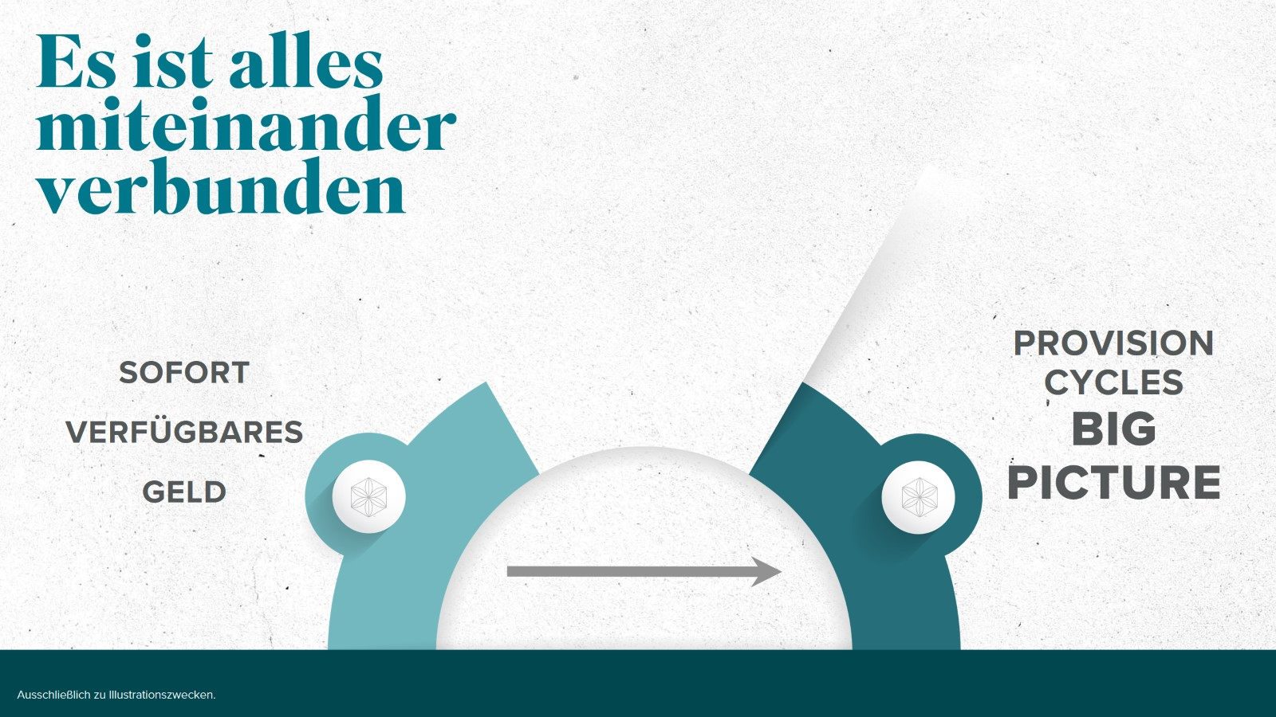
Es ist alles miteinander verbunden

Slide 7
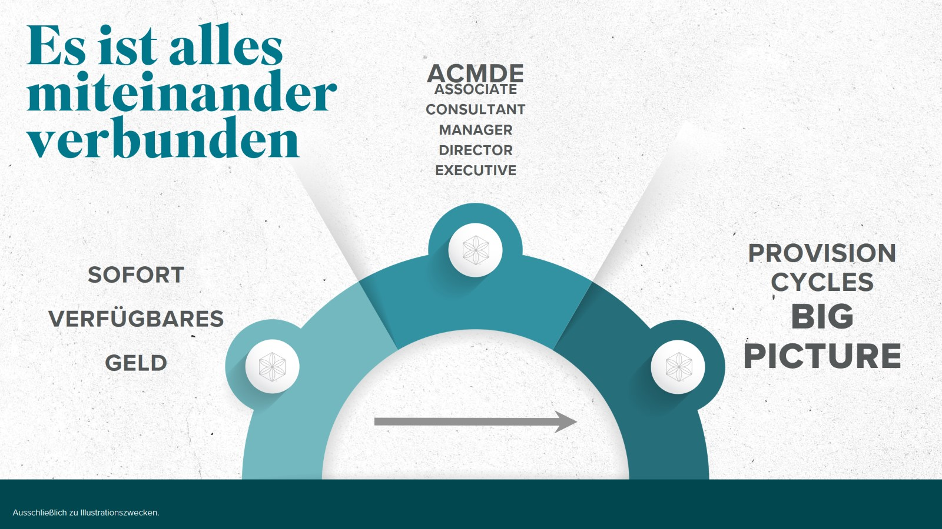
Es ist alles miteinander verbunden

Slide 8

Es ist alles miteinander verbunden

Slide 9

Teilen & Verdienen 20%

Slide 10

Teilen & Verdienen 20%

Slide 11
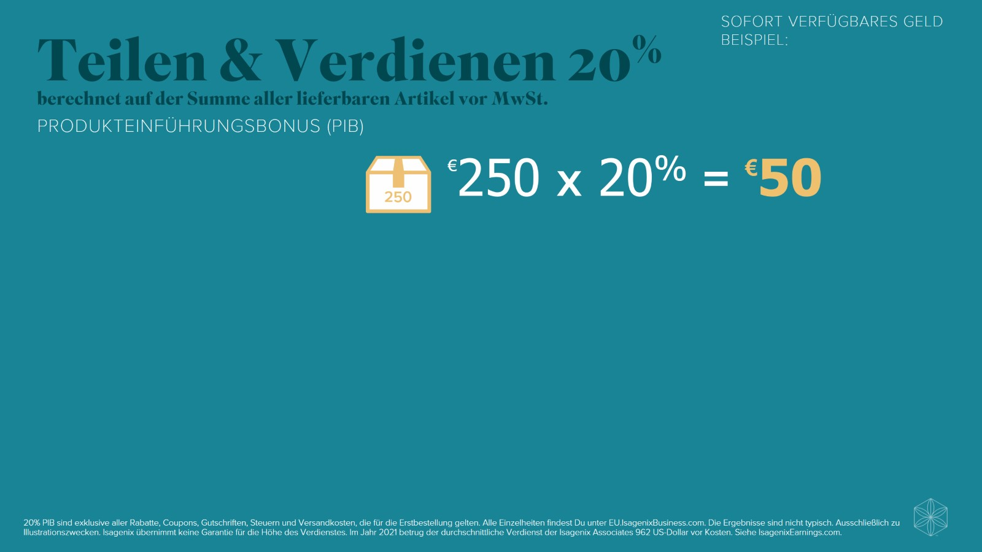
Teilen & Verdienen 20%

Slide 12
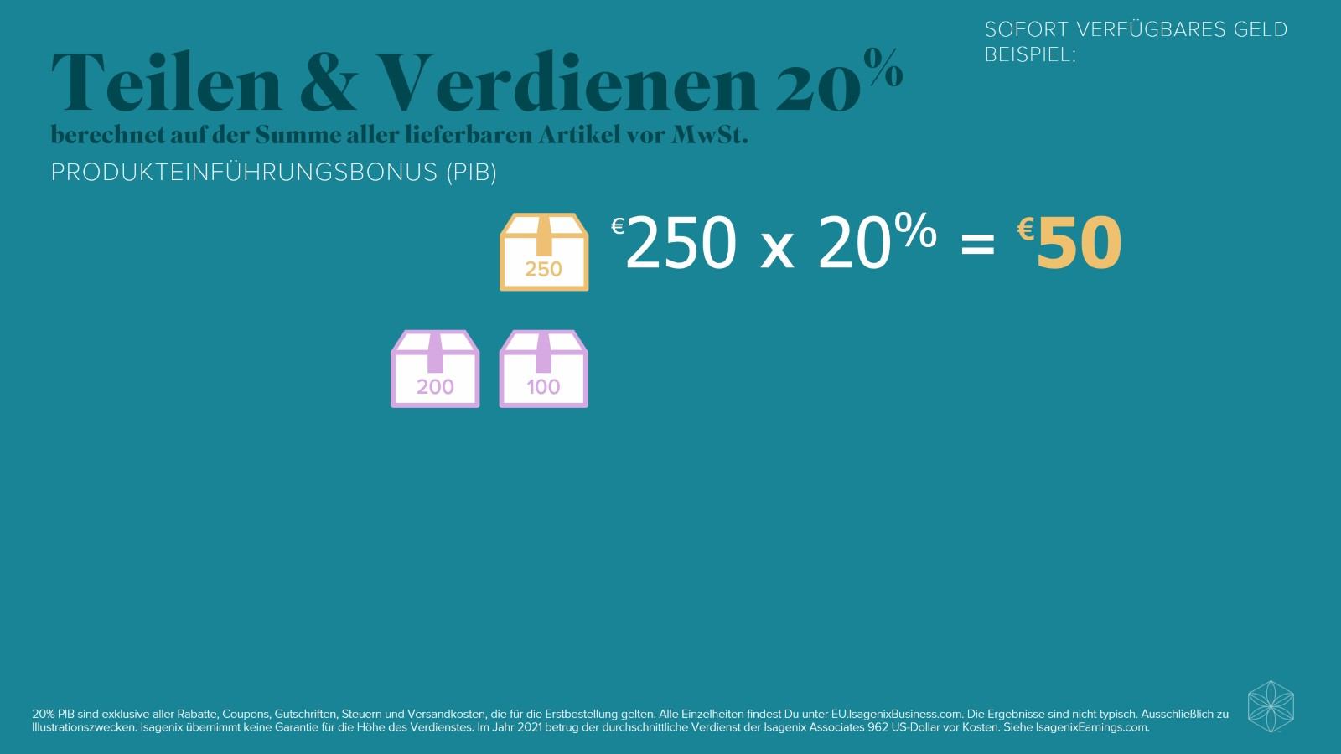
Teilen & Verdienen 20%

Slide 13
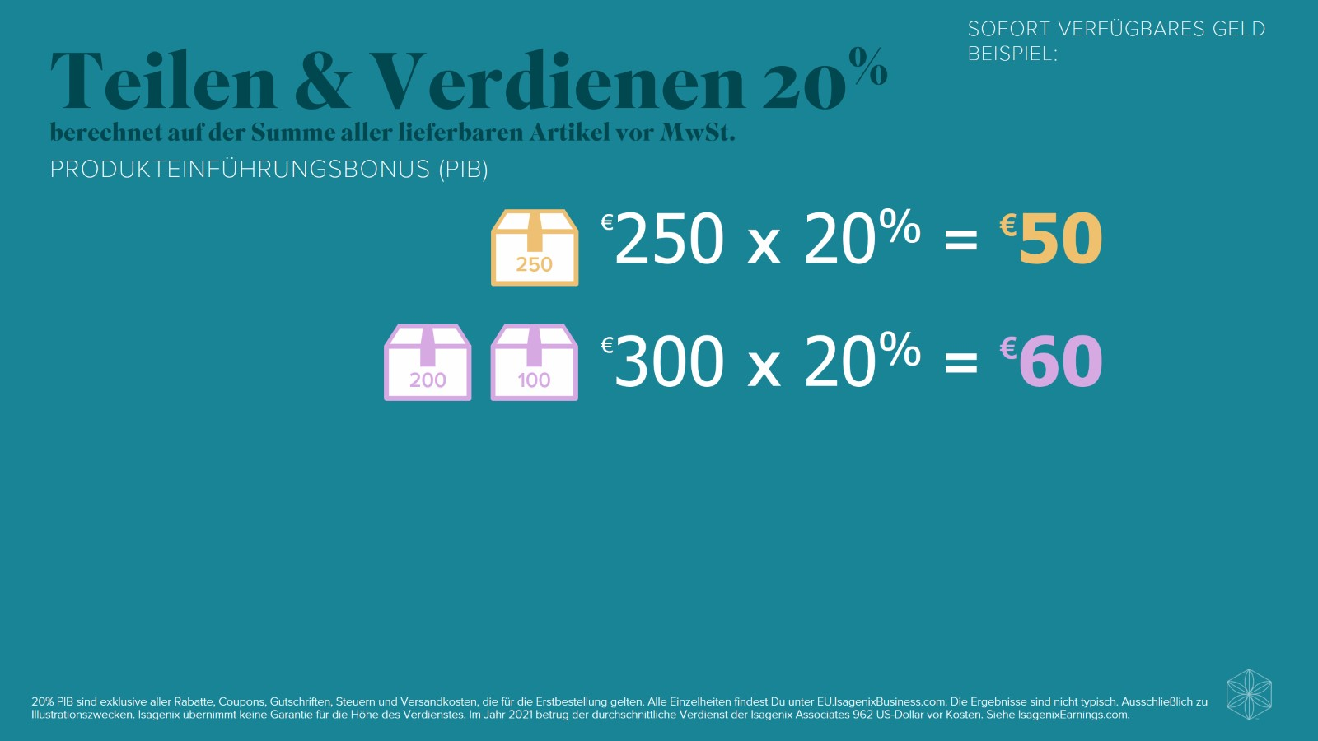
Teilen & Verdienen 20%

Slide 14
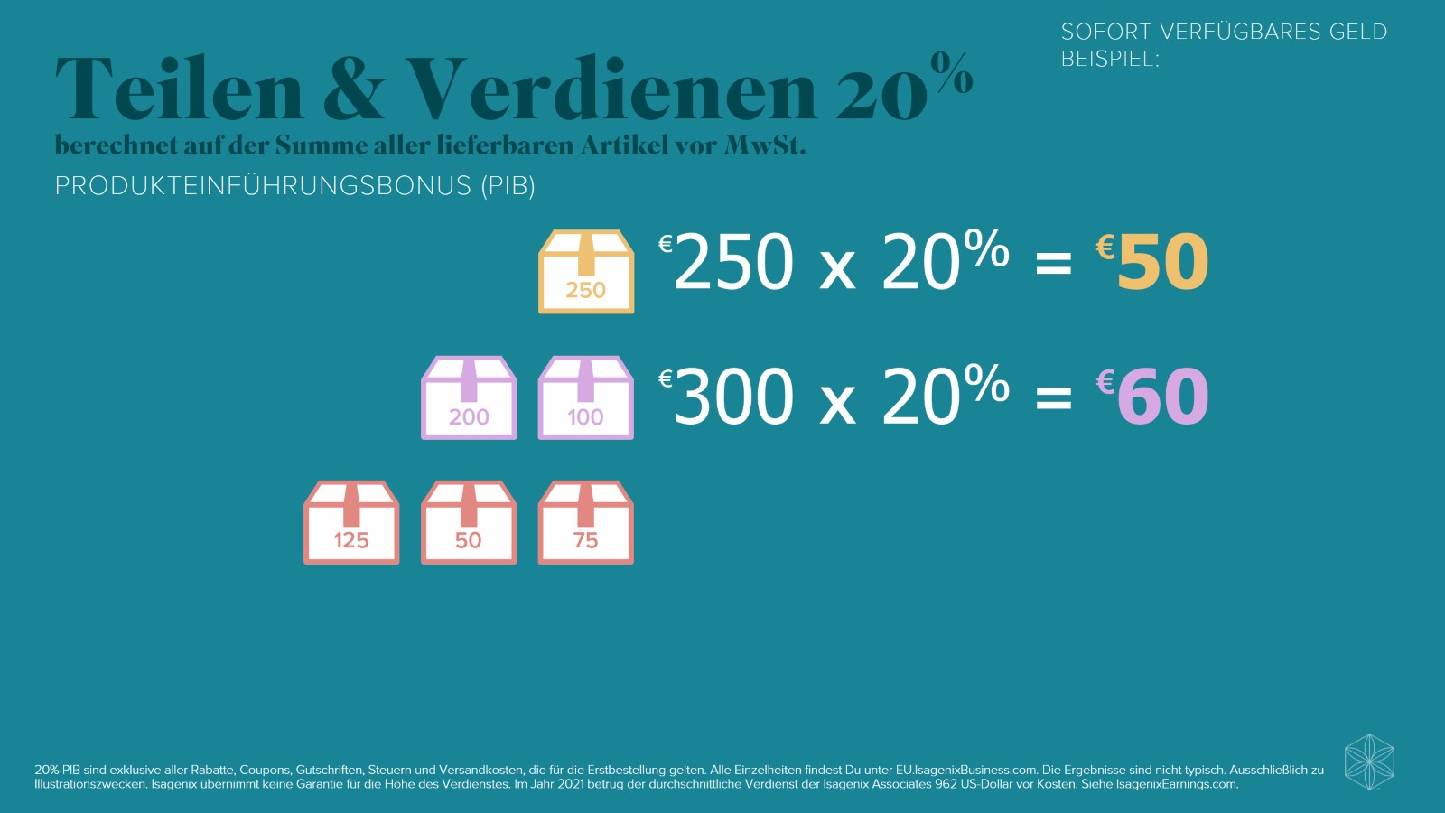
Teilen & Verdienen 20%

Slide 15
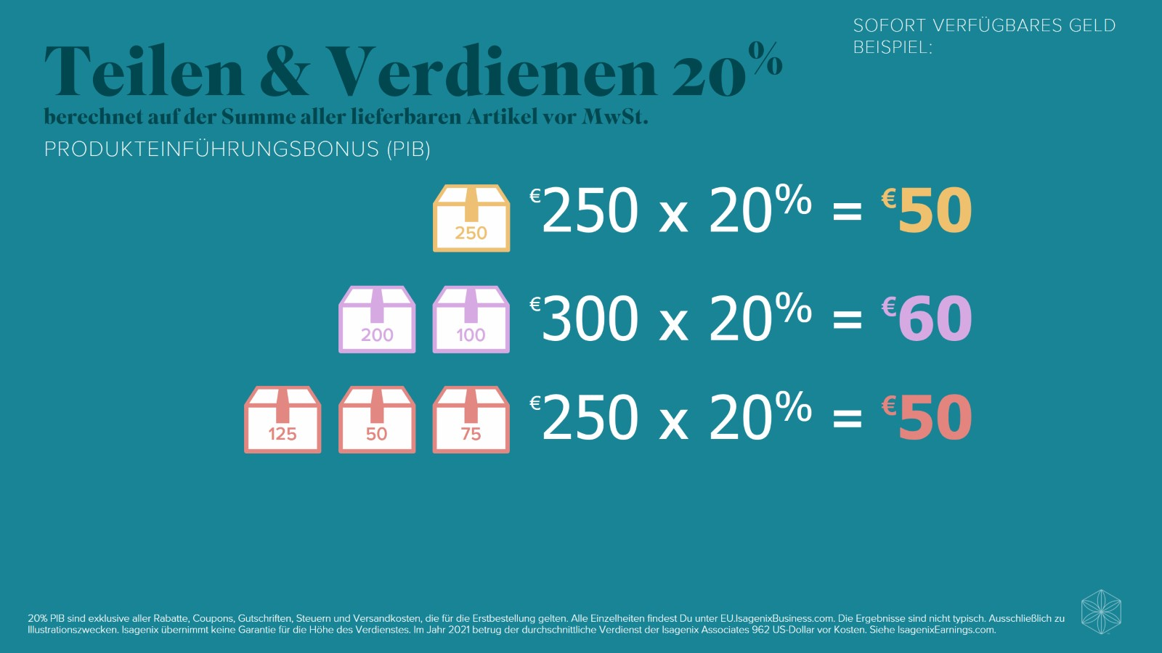
Teilen & Verdienen 20%

Slide 16
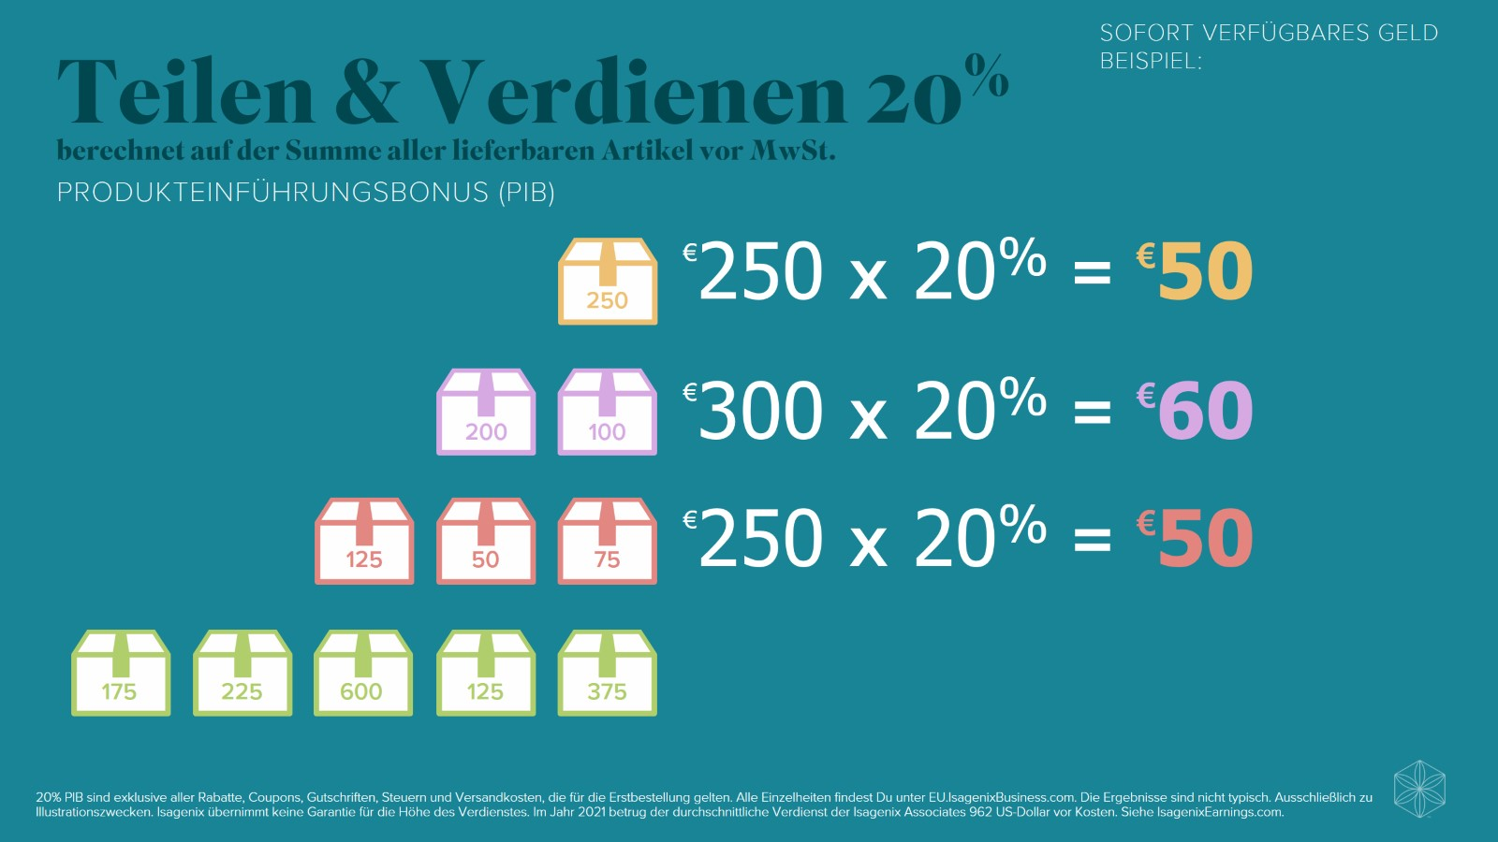
Teilen & Verdienen 20%

Slide 17
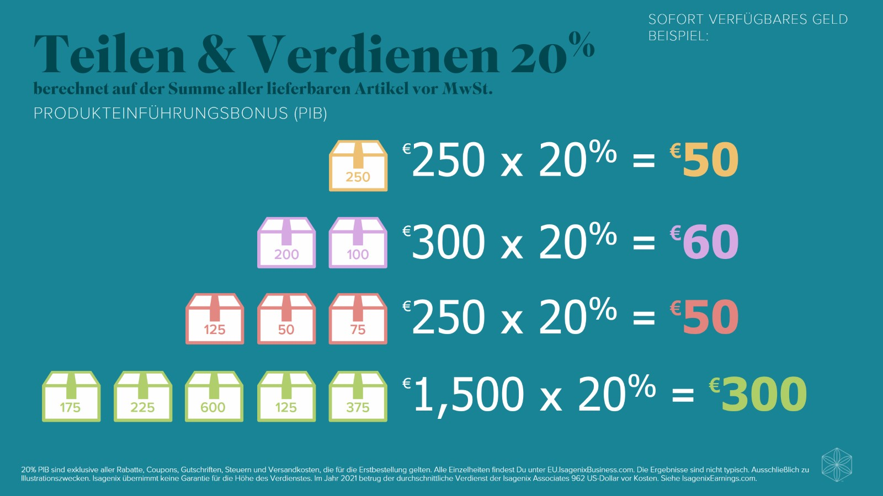
Teilen & Verdienen 20%

Slide 18
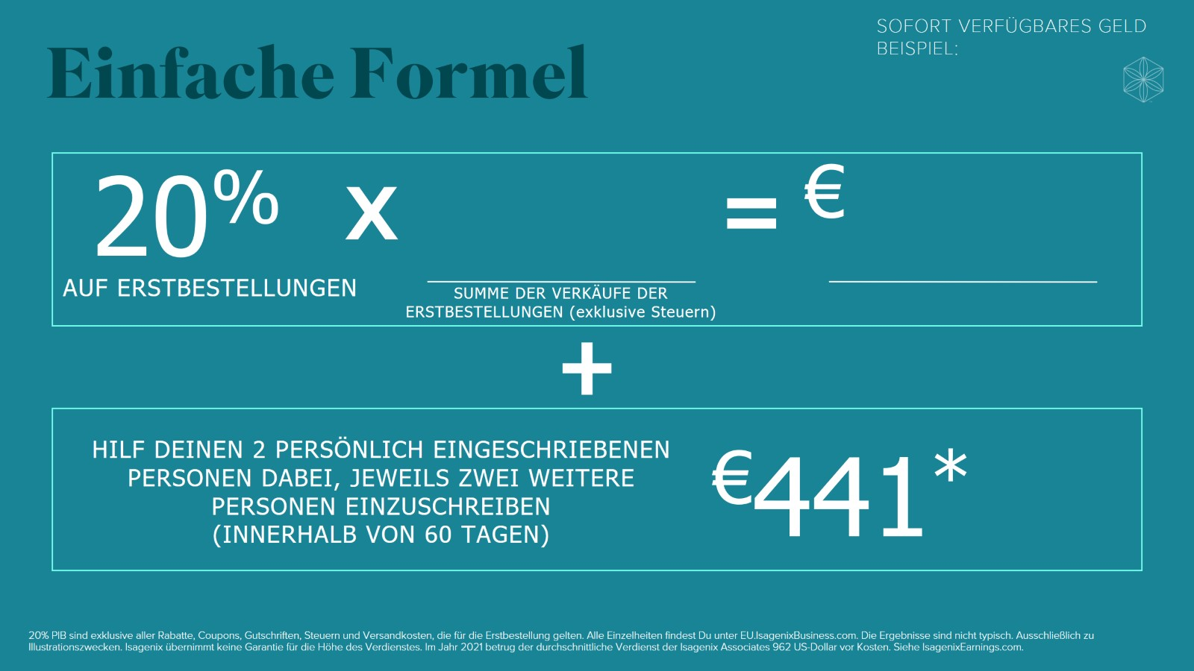
Einfache Formel

Slide 19

Formel in der Praxis

Slide 20

Formel in der Praxis

Slide 21

Formel in der Praxis

Slide 22

Formel in der Praxis

Slide 23
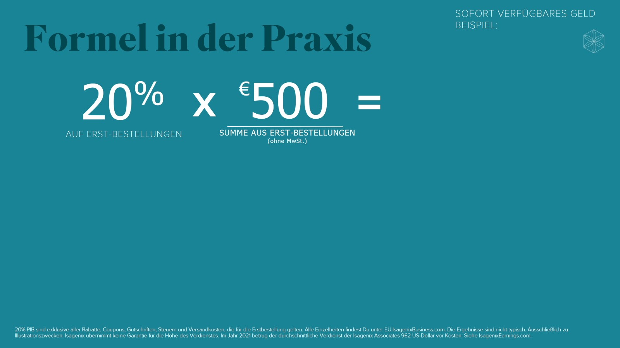
Formel in der Praxis

Slide 24
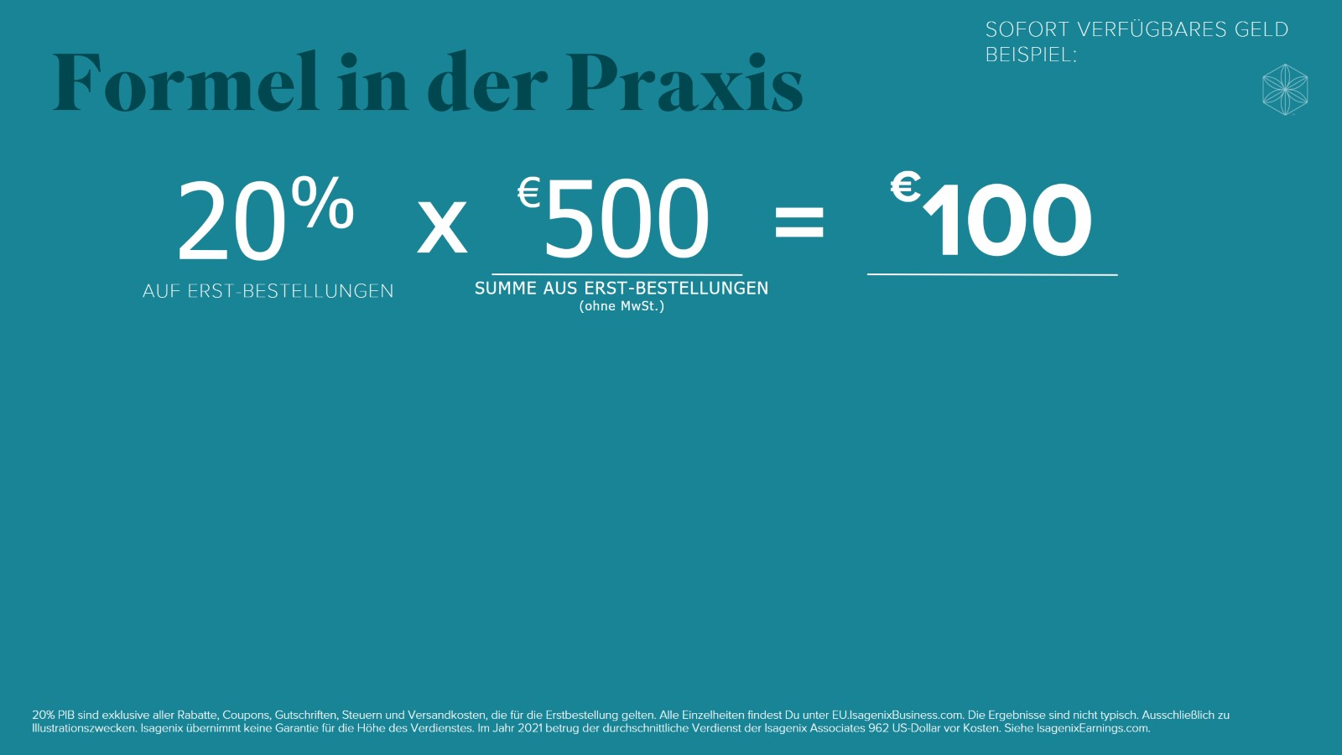
Formel in der Praxis

Slide 25

Formel in der Praxis

Slide 26
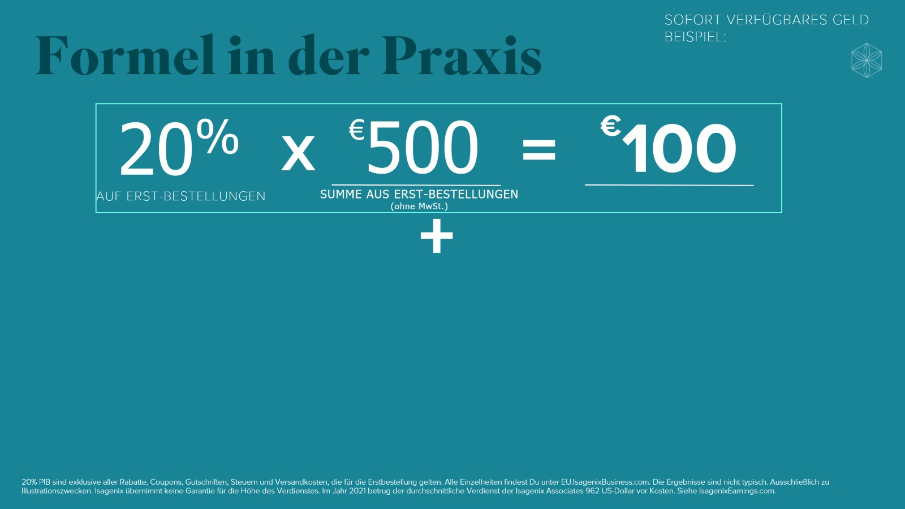
Formel in der Praxis

Slide 27
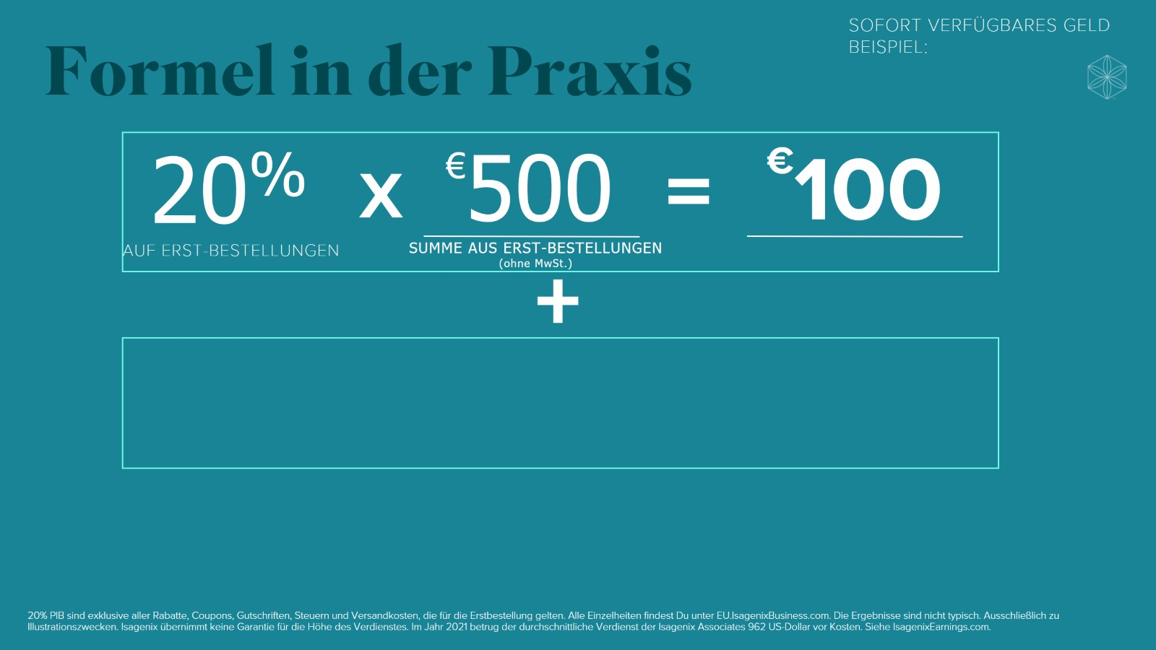
Formel in der Praxis

Slide 28
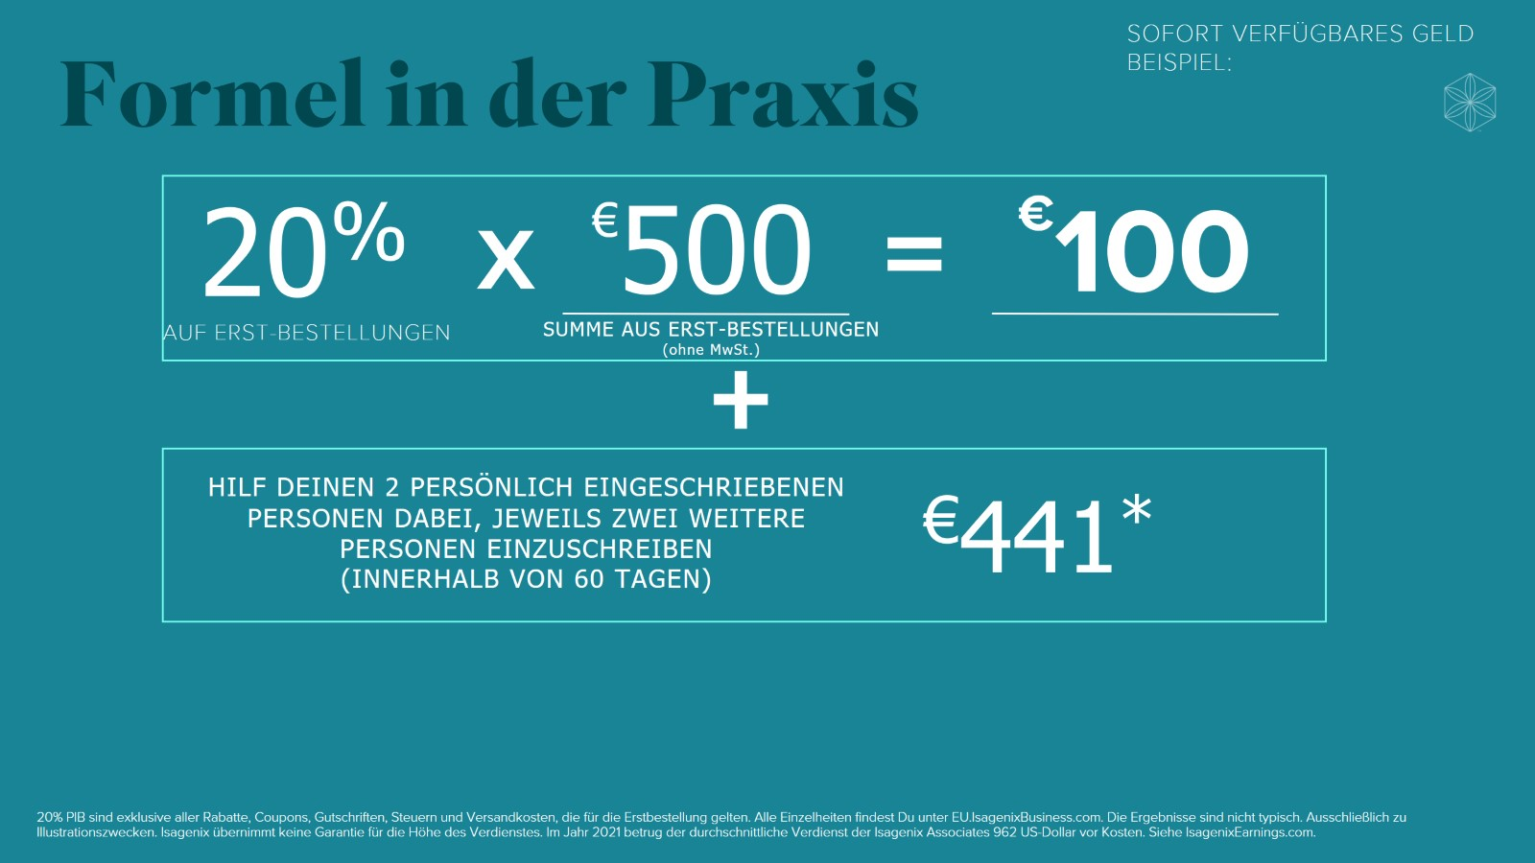
Formel in der Praxis

Slide 29
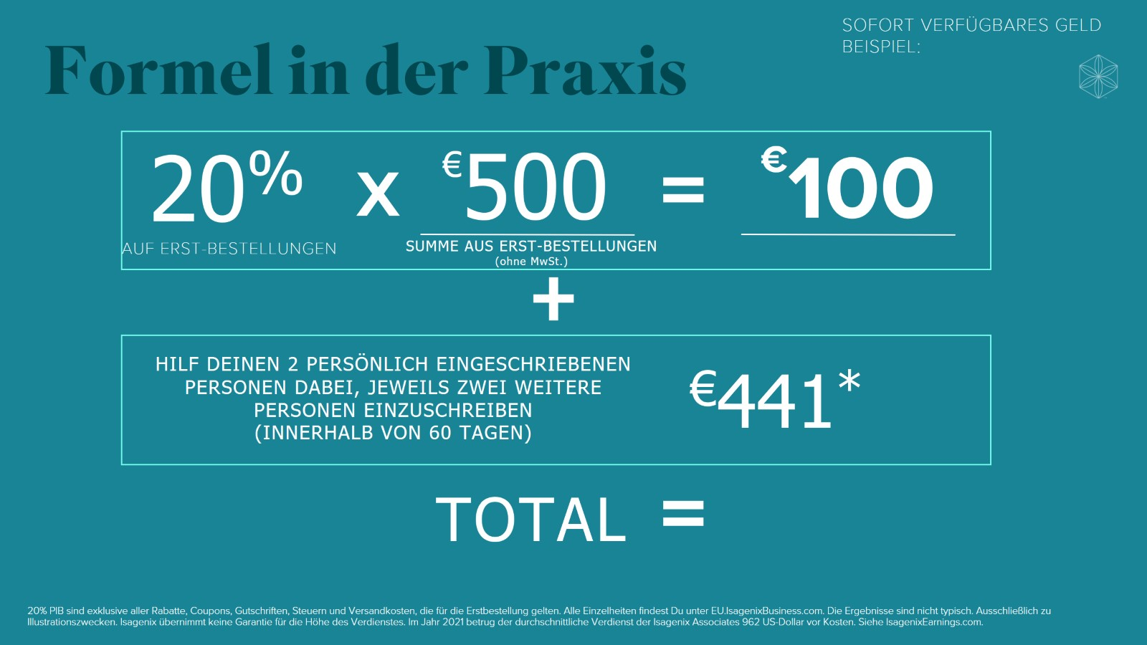
Formel in der Praxis

Slide 30
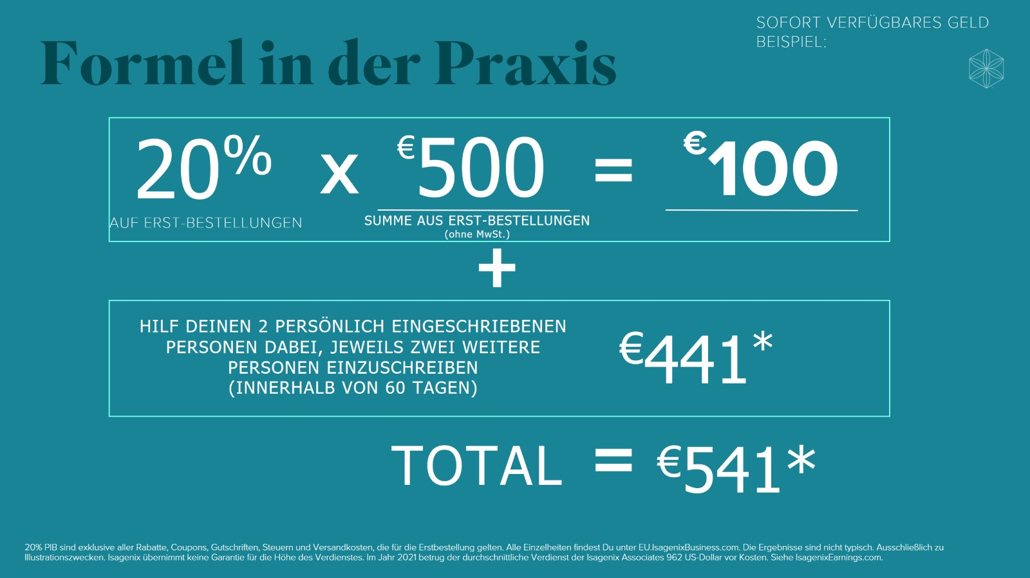
Formel in der Praxis

Slide 31


Slide 32
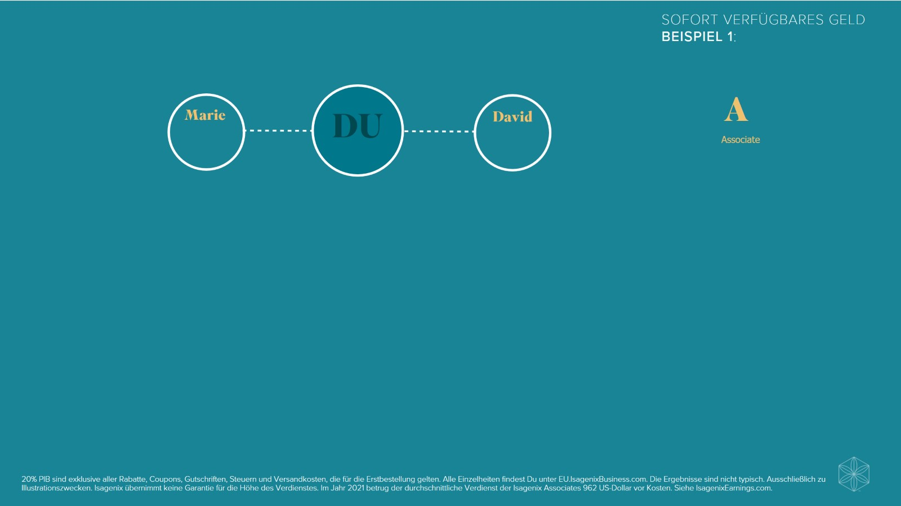

Slide 33
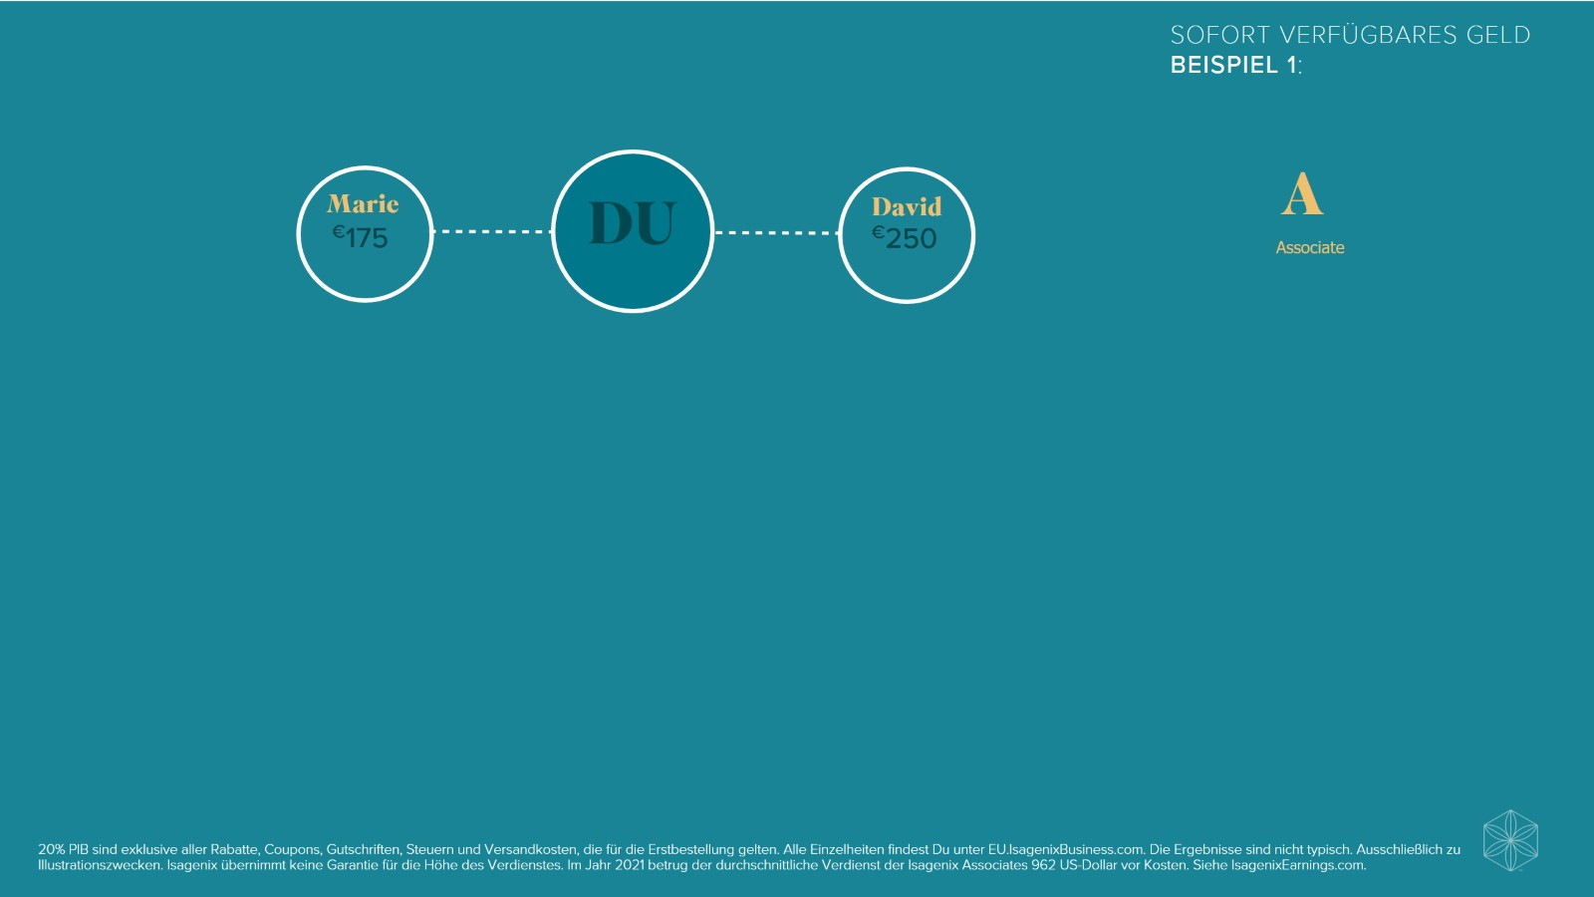

Slide 34
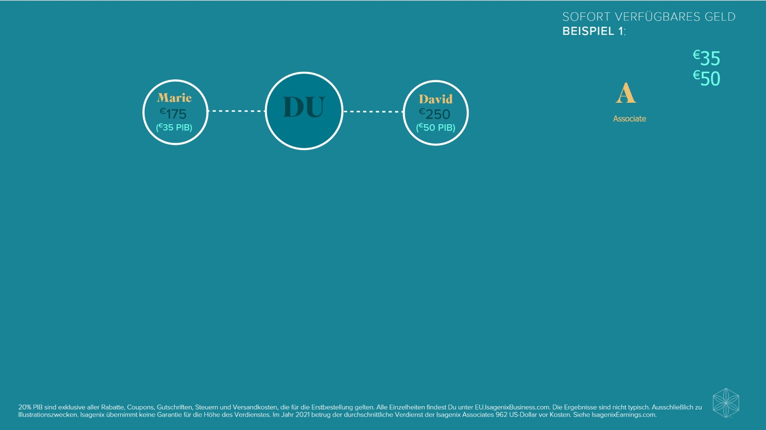

Slide 35
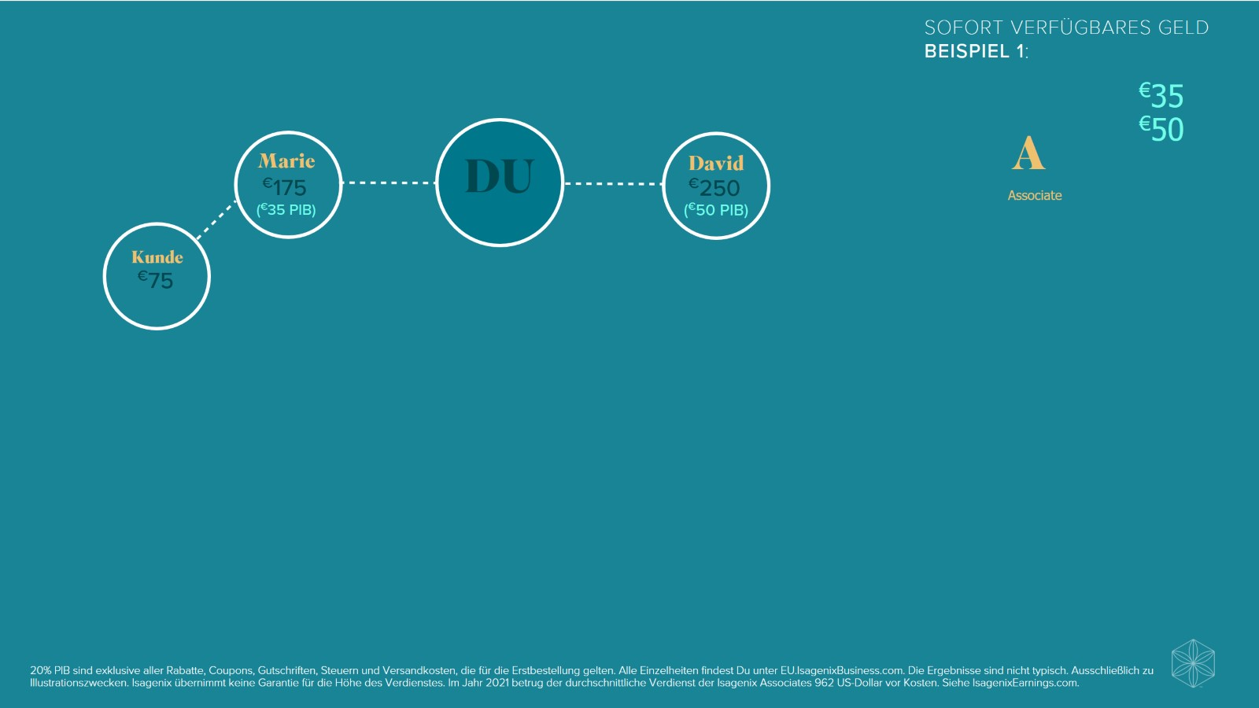

Slide 36
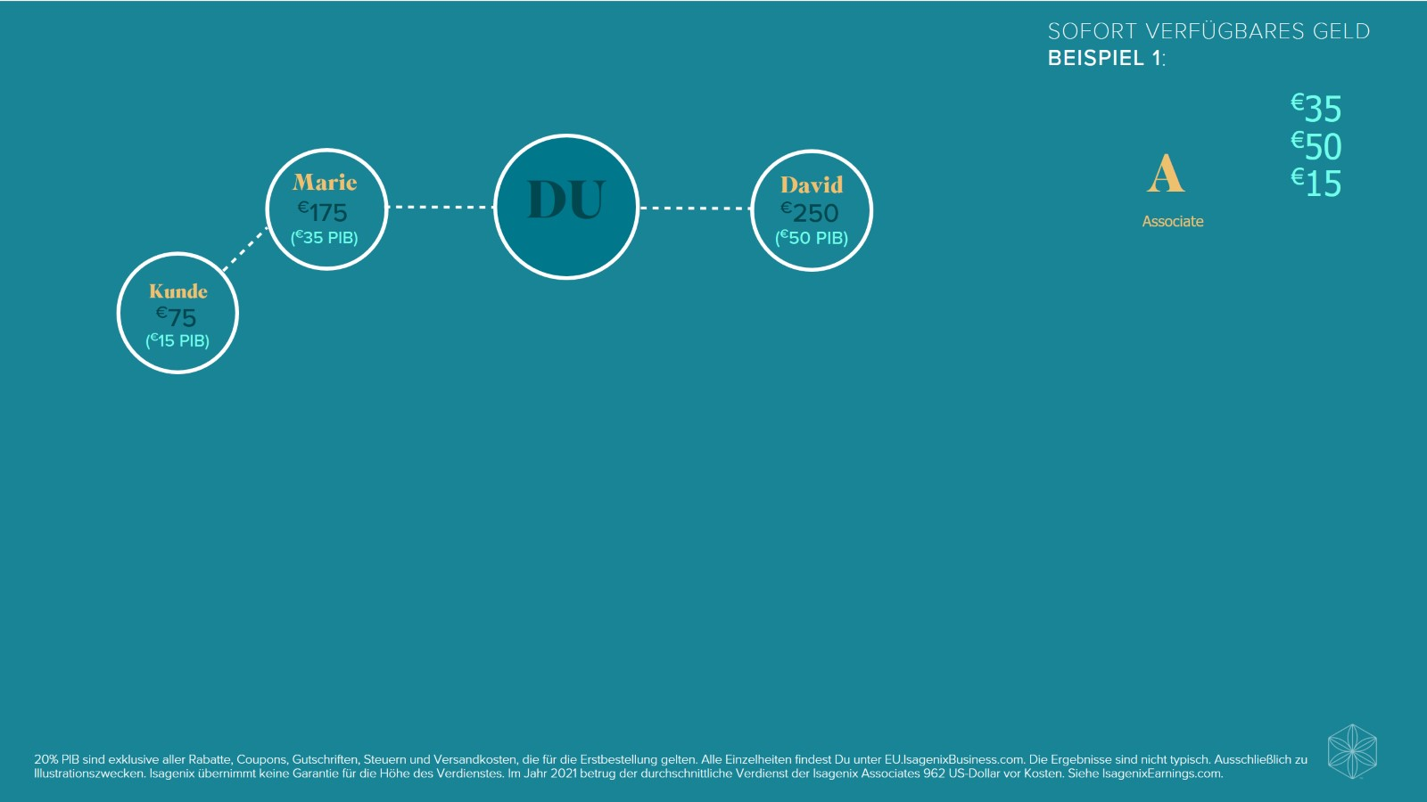

Slide 37
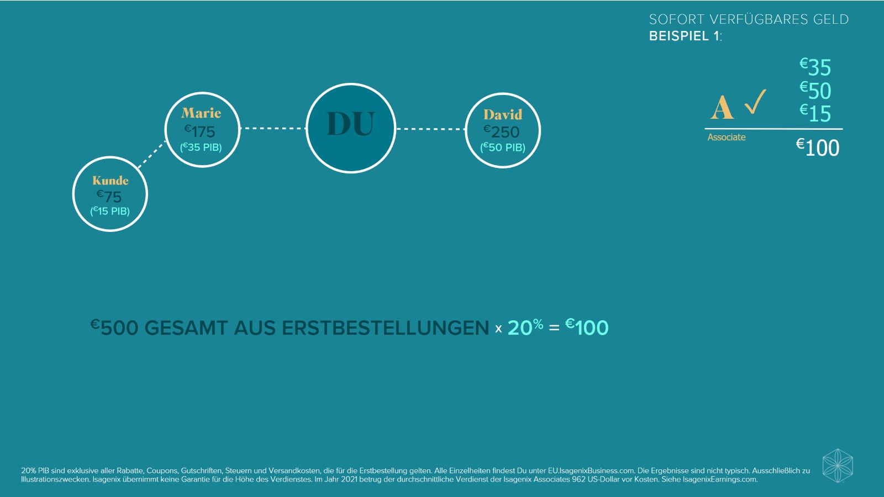

Slide 38
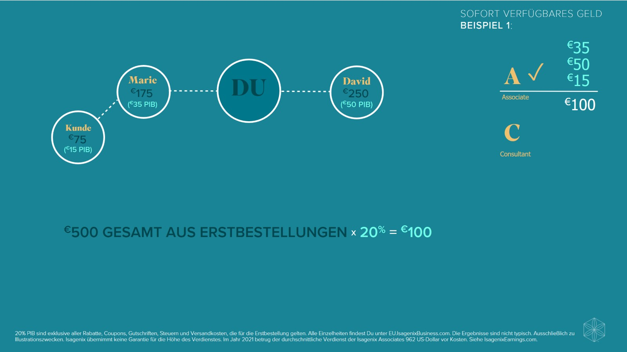

Slide 39
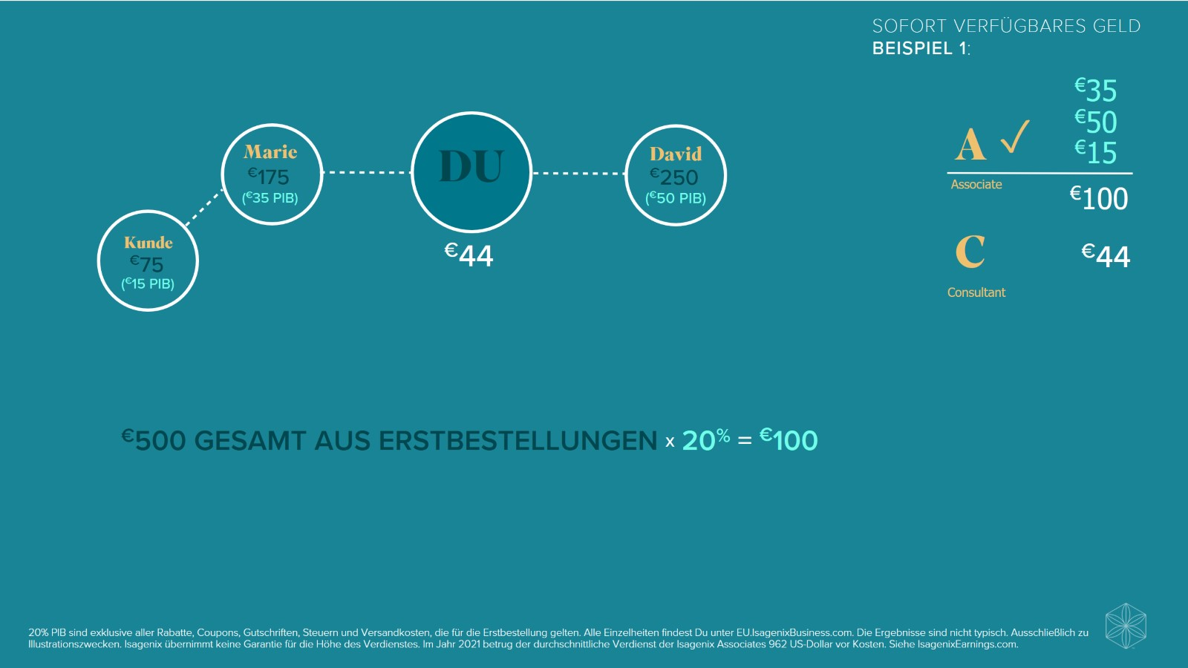

Slide 40
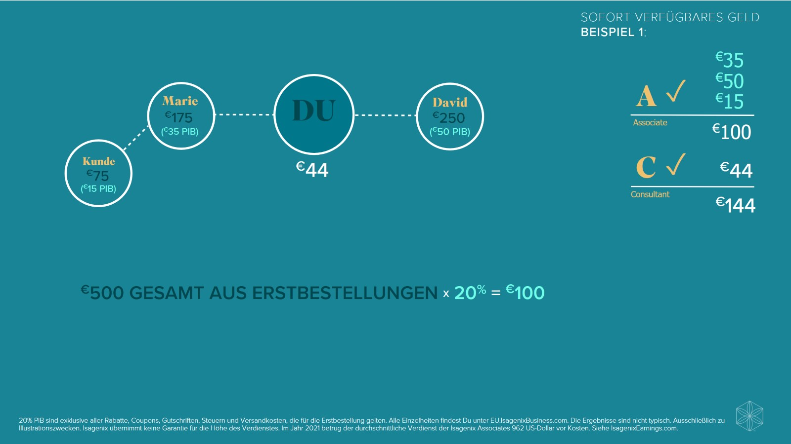

Slide 41
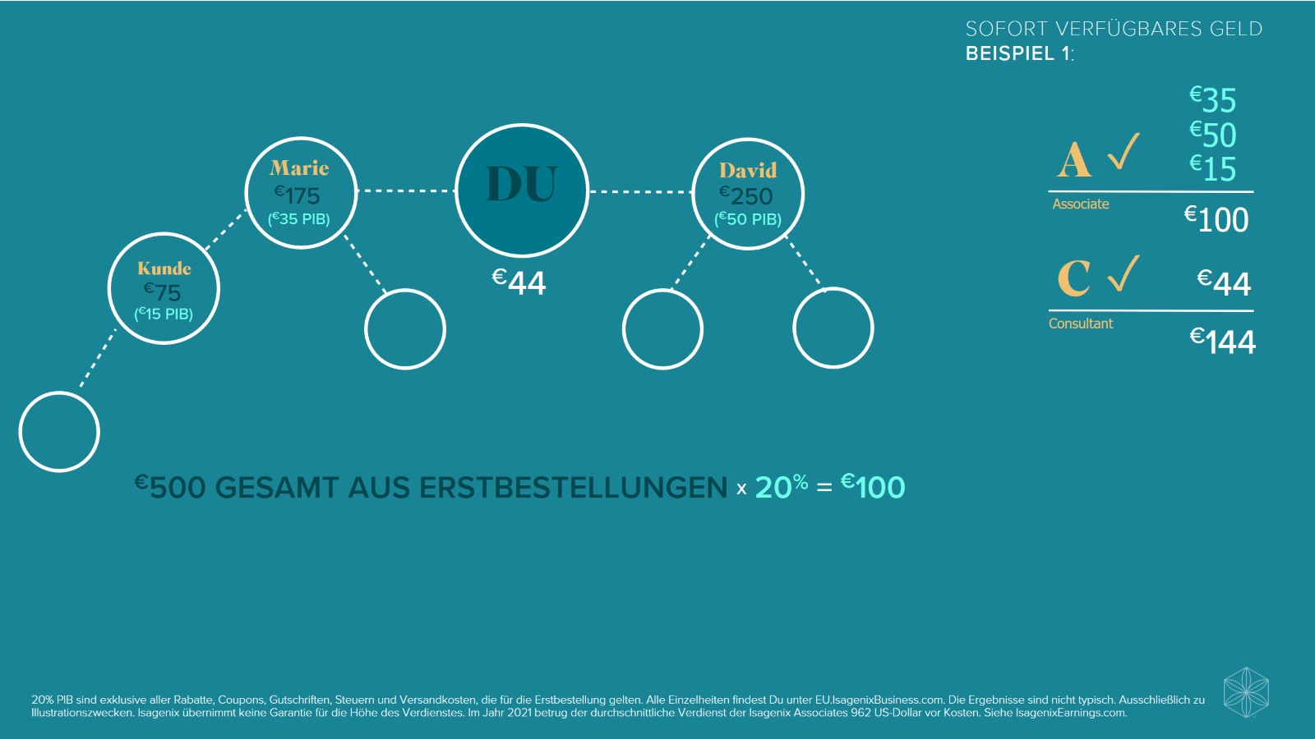

Slide 42
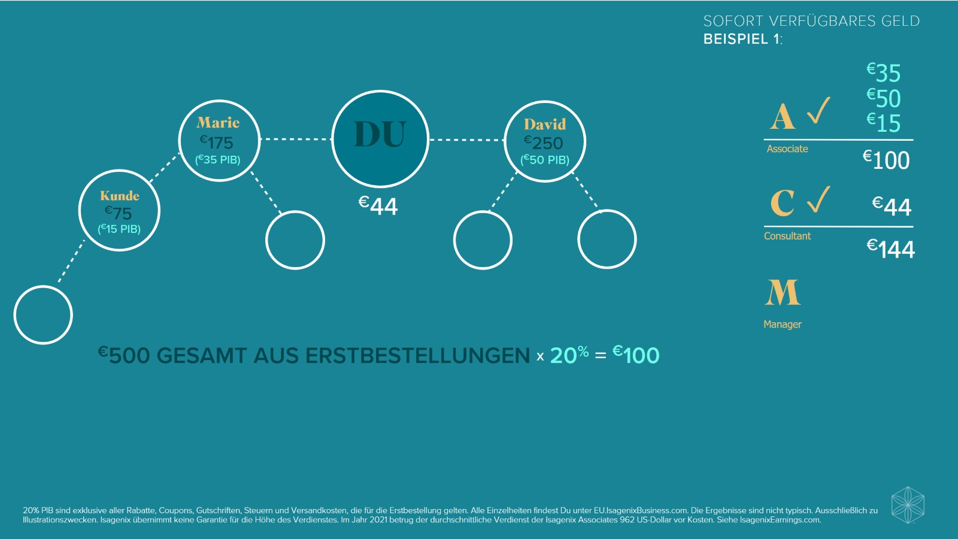

Slide 43
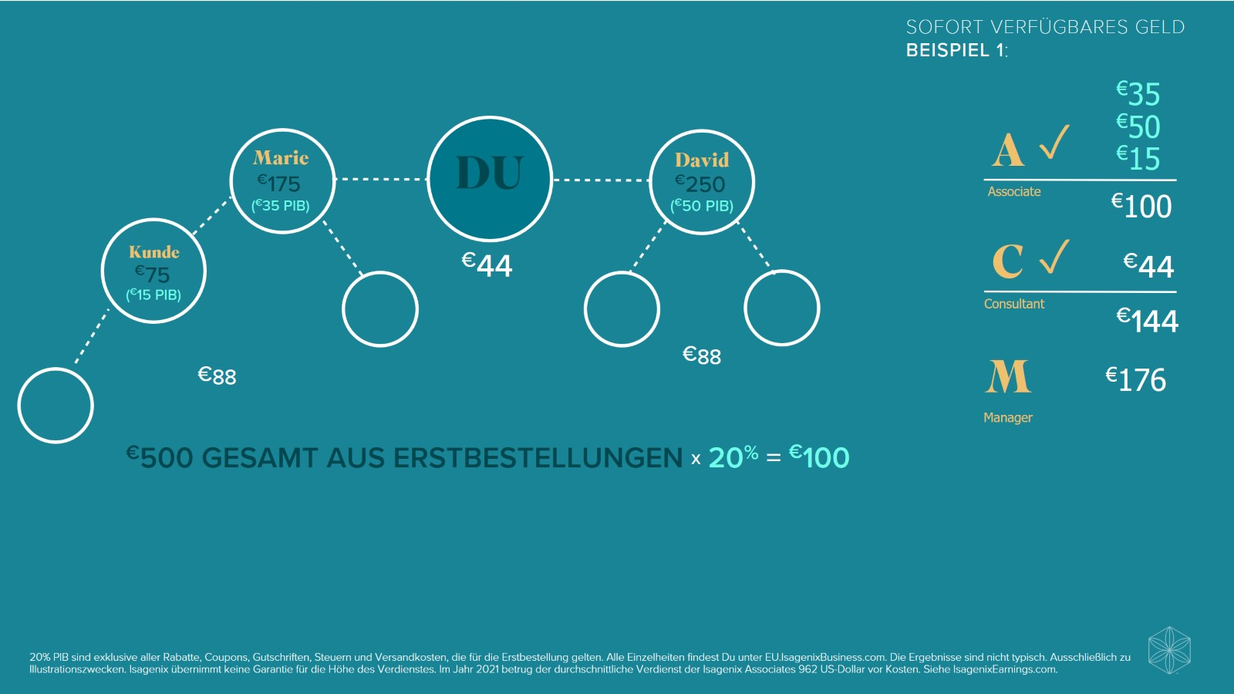

Slide 44
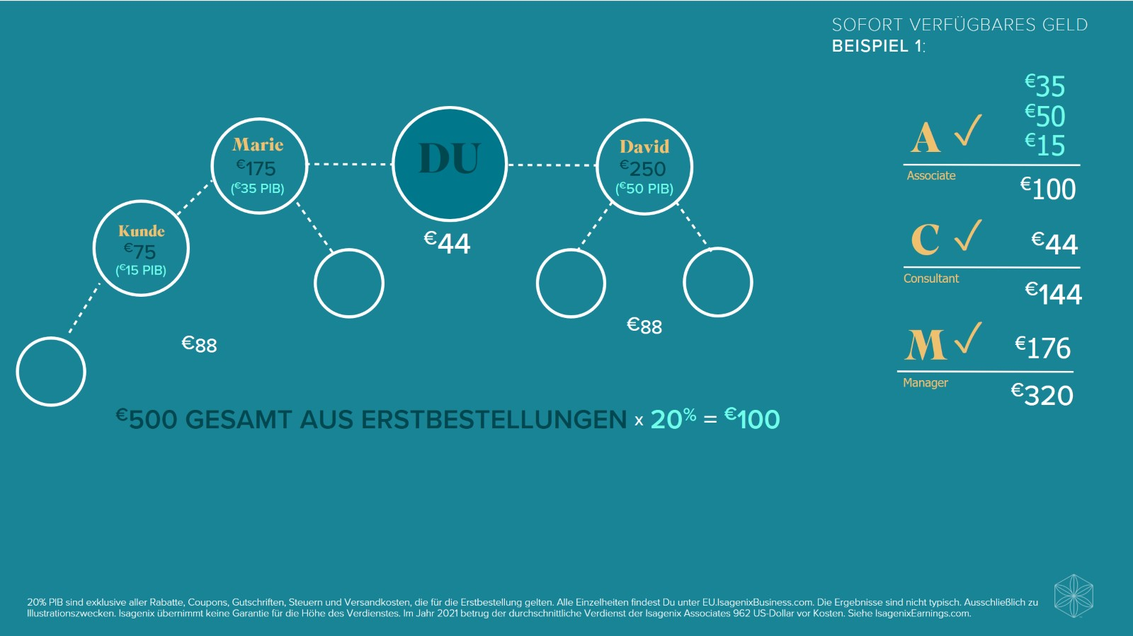

Slide 45
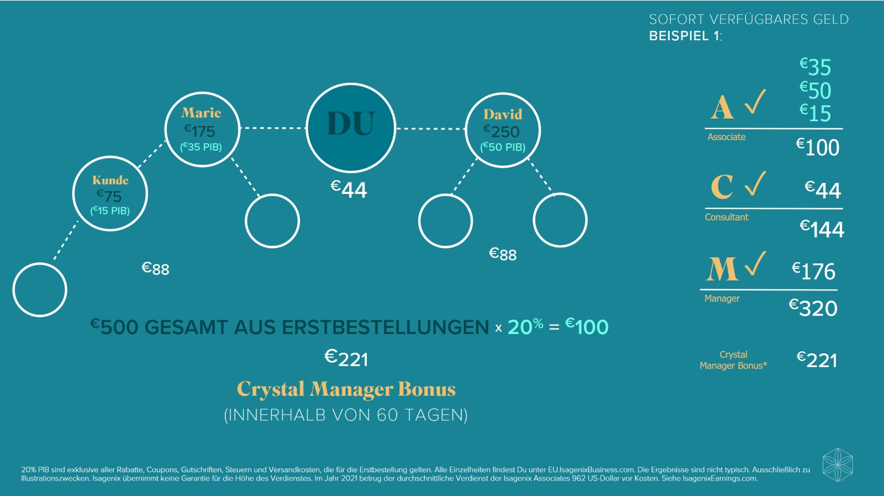

Slide 46
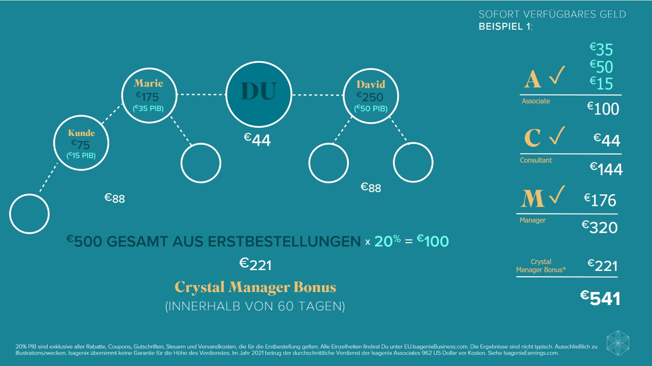

Slide 47
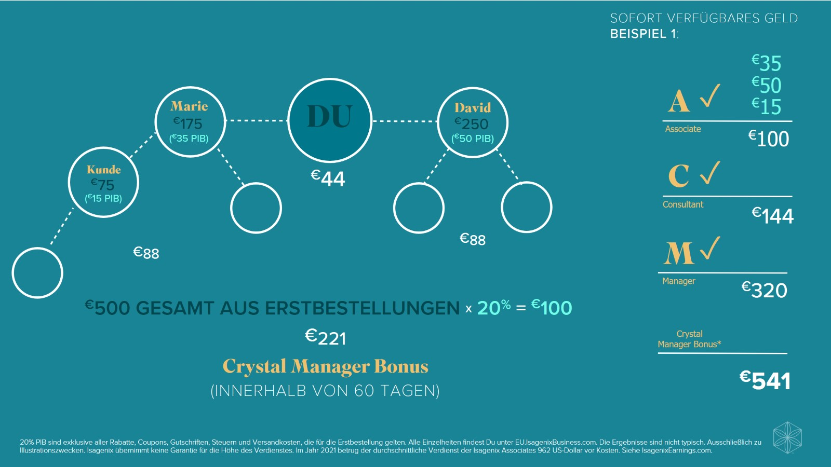

Slide 48
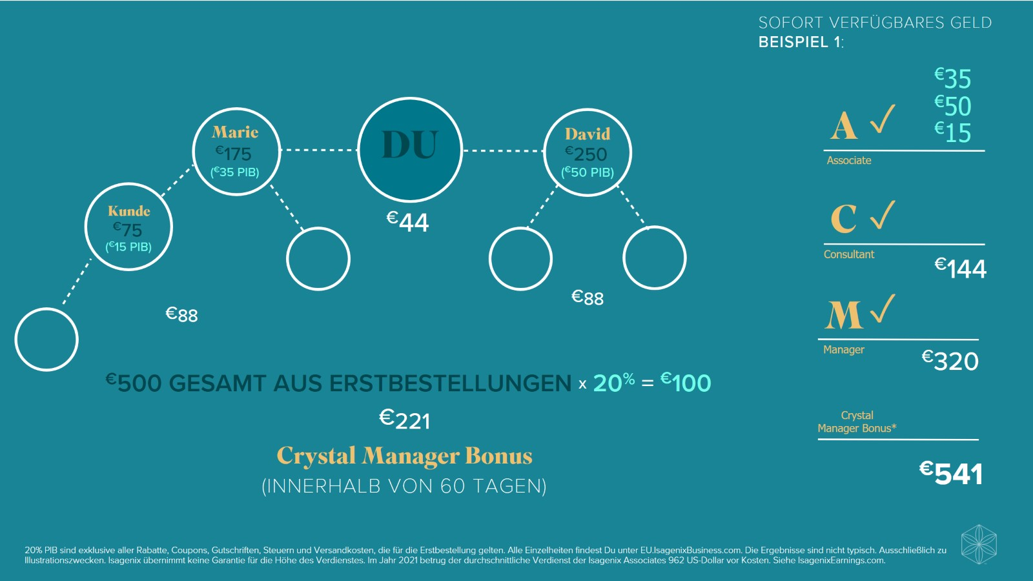

Slide 49
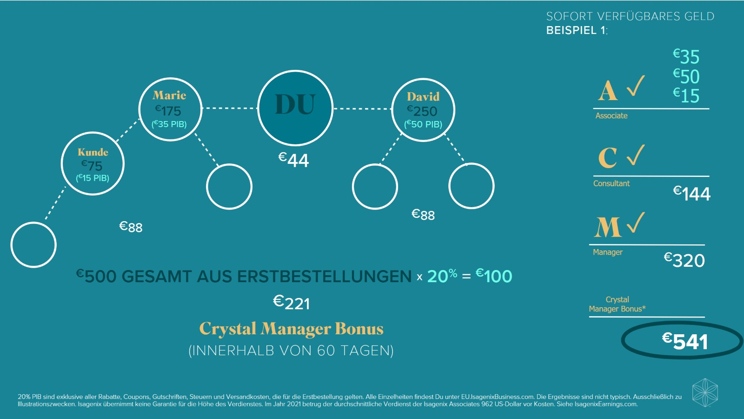

Slide 50

Alles ist miteinander verbunden

Slide 51

Alles ist miteinander verbunden

Slide 52
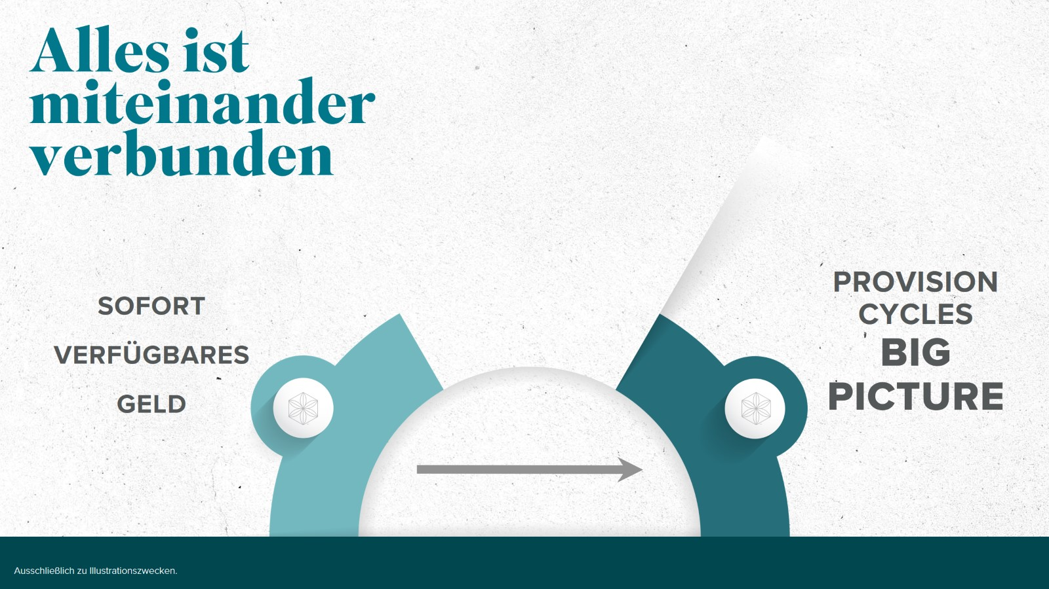
Alles ist miteinander verbunden

Slide 53
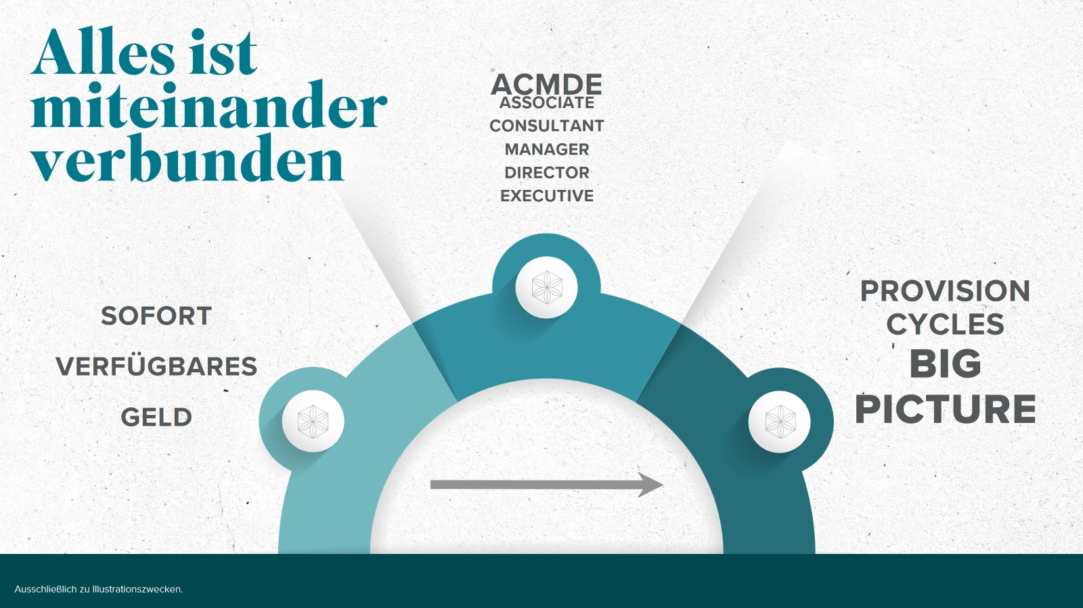
Alles ist miteinander verbunden

Slide 54

Alles ist miteinander verbunden

Slide 55

Cycle & Gehebelter Verdienst

Slide 56
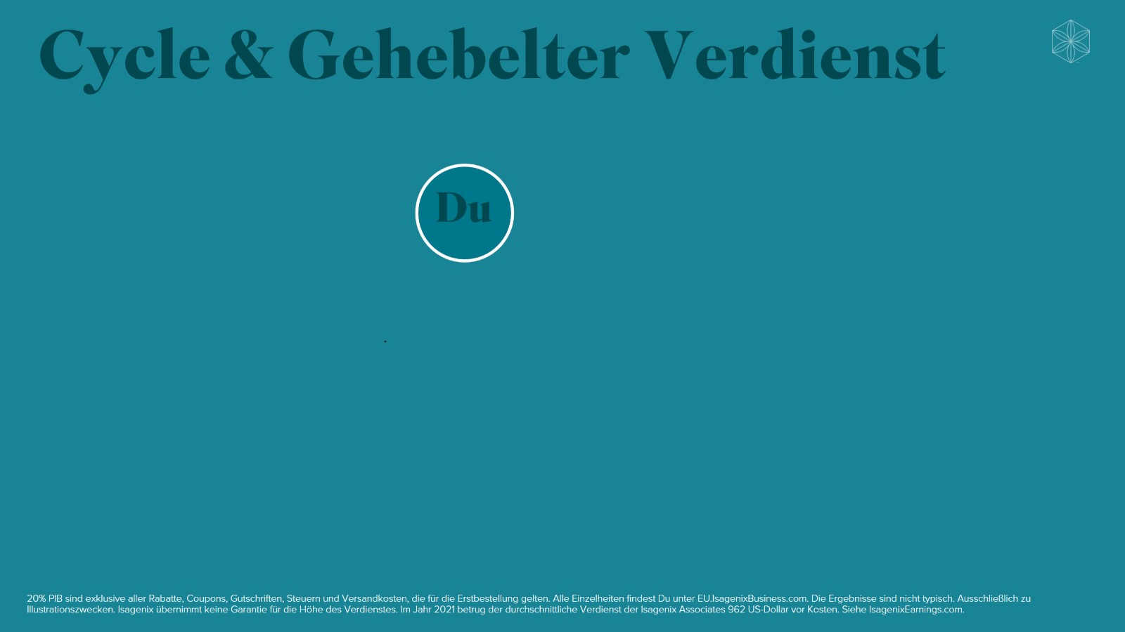
Cycle & Gehebelter Verdienst

Slide 57
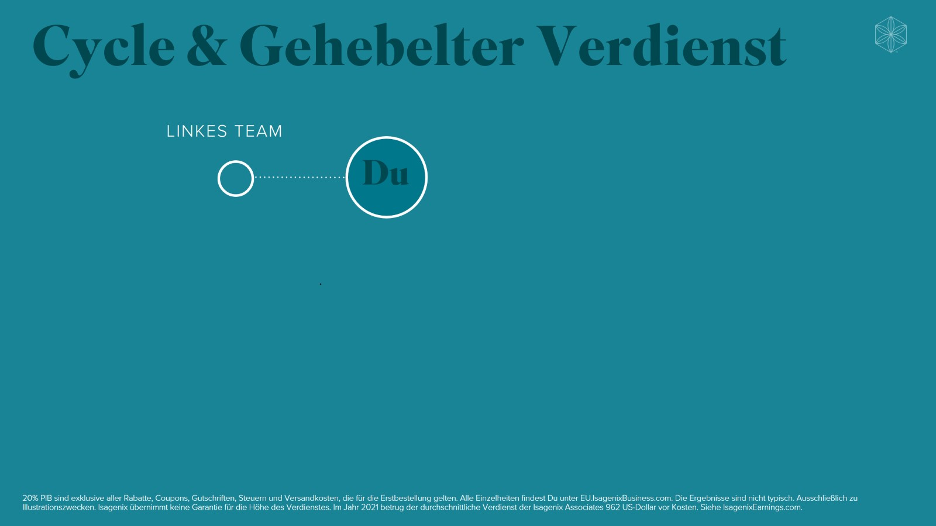
Cycle & Gehebelter Verdienst

Slide 58
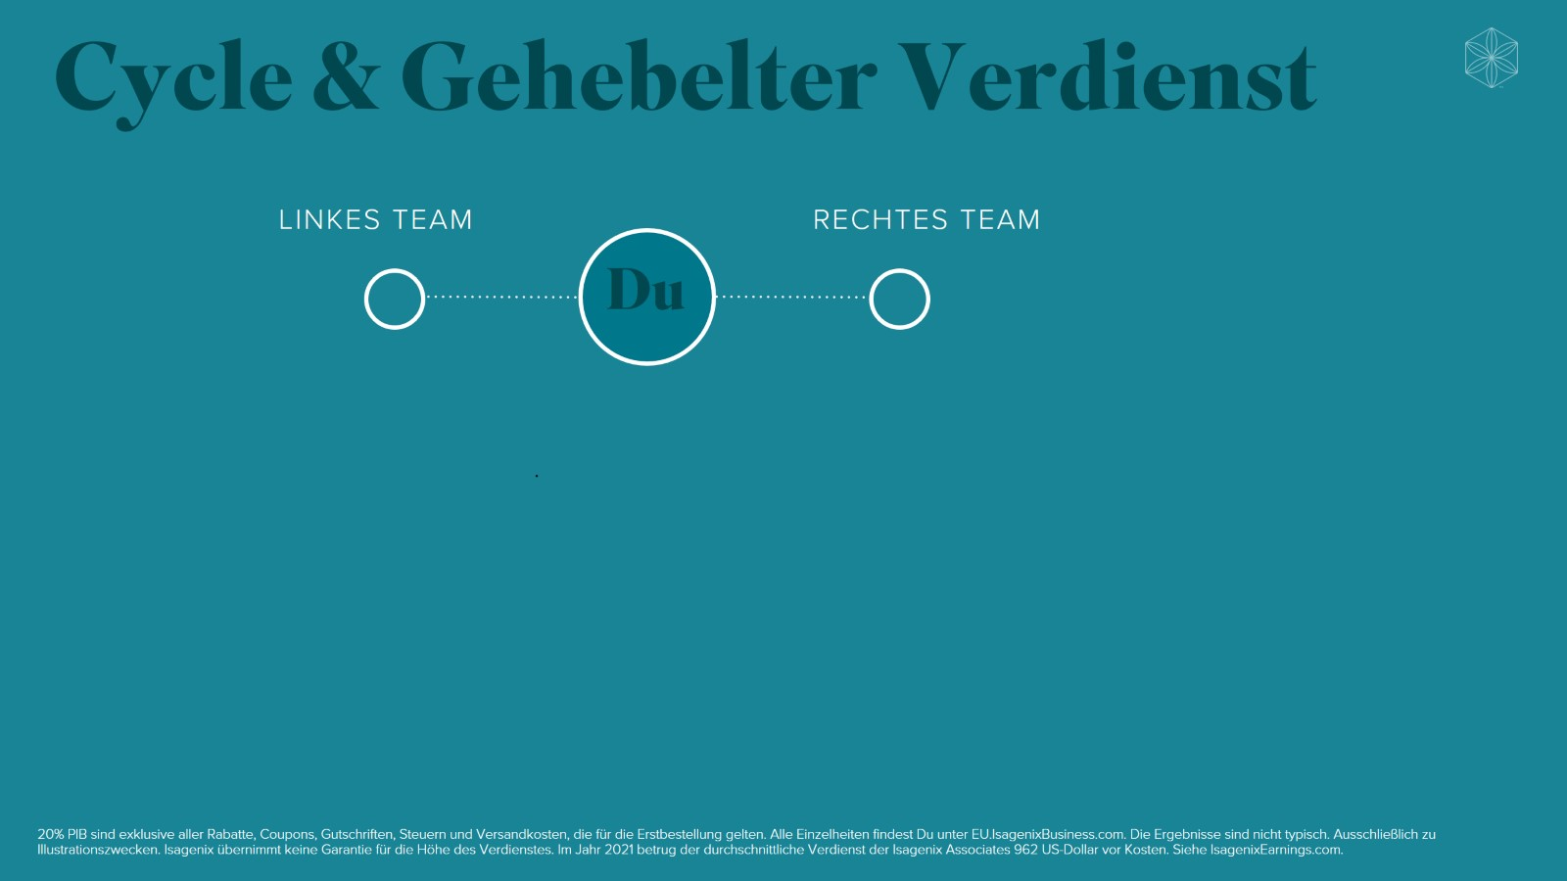
Cycle & Gehebelter Verdienst

Slide 59
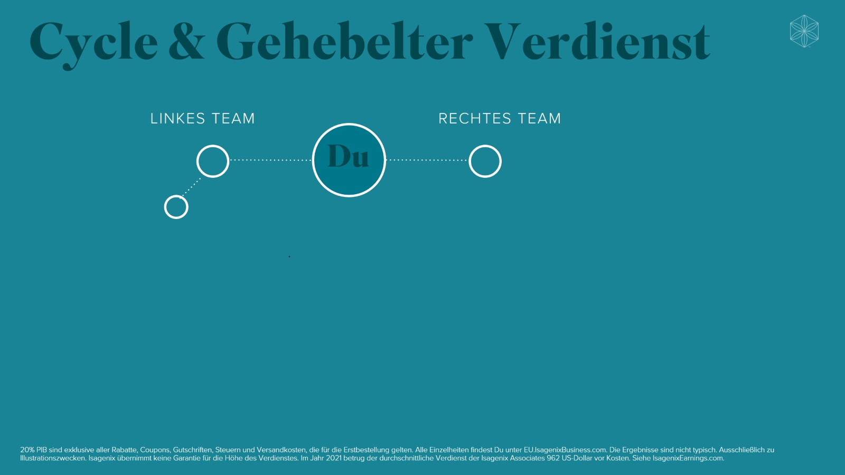
Cycle & Gehebelter Verdienst

Slide 60
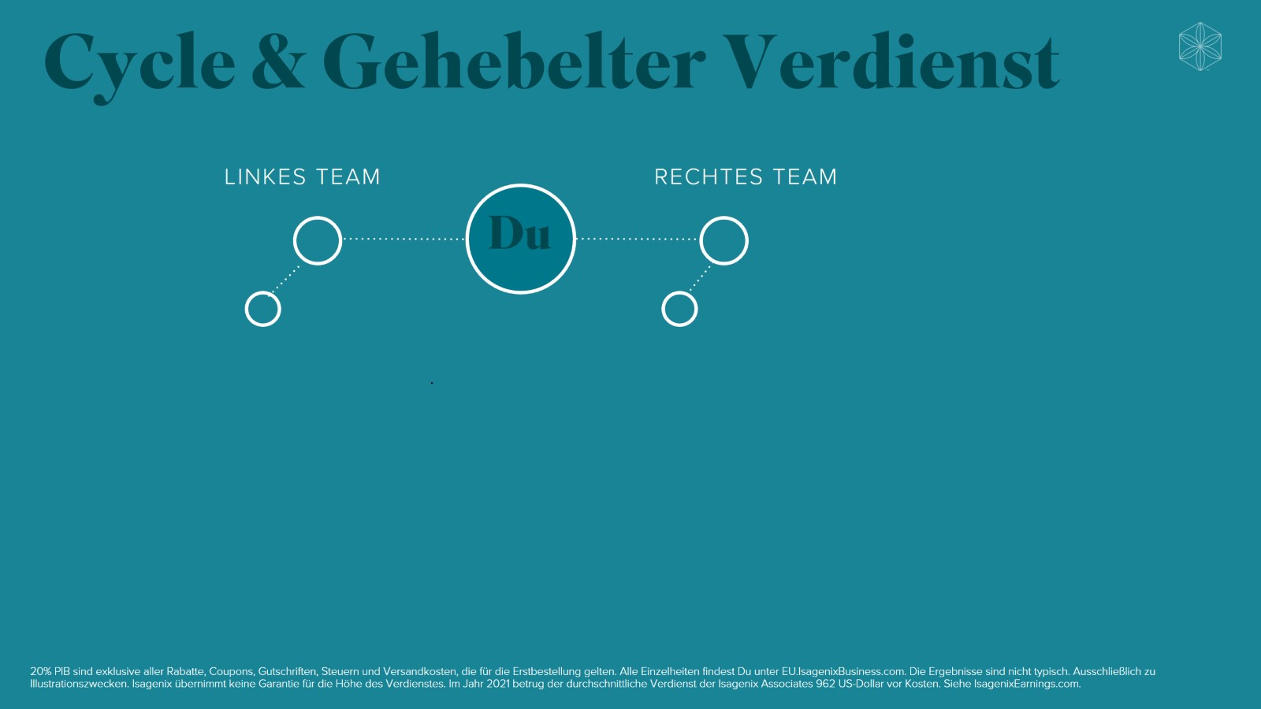
Cycle & Gehebelter Verdienst

Slide 61
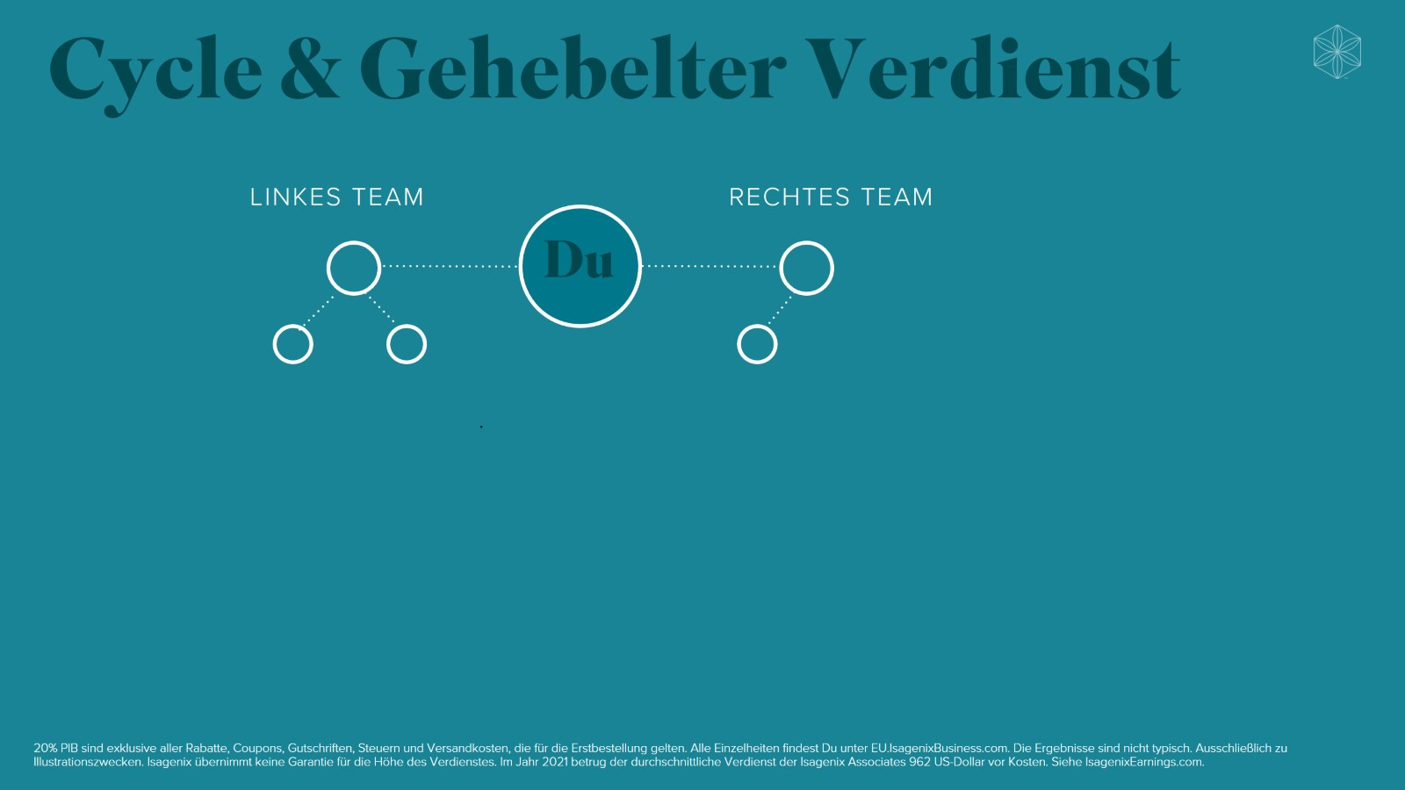
Cycle & Gehebelter Verdienst

Slide 62
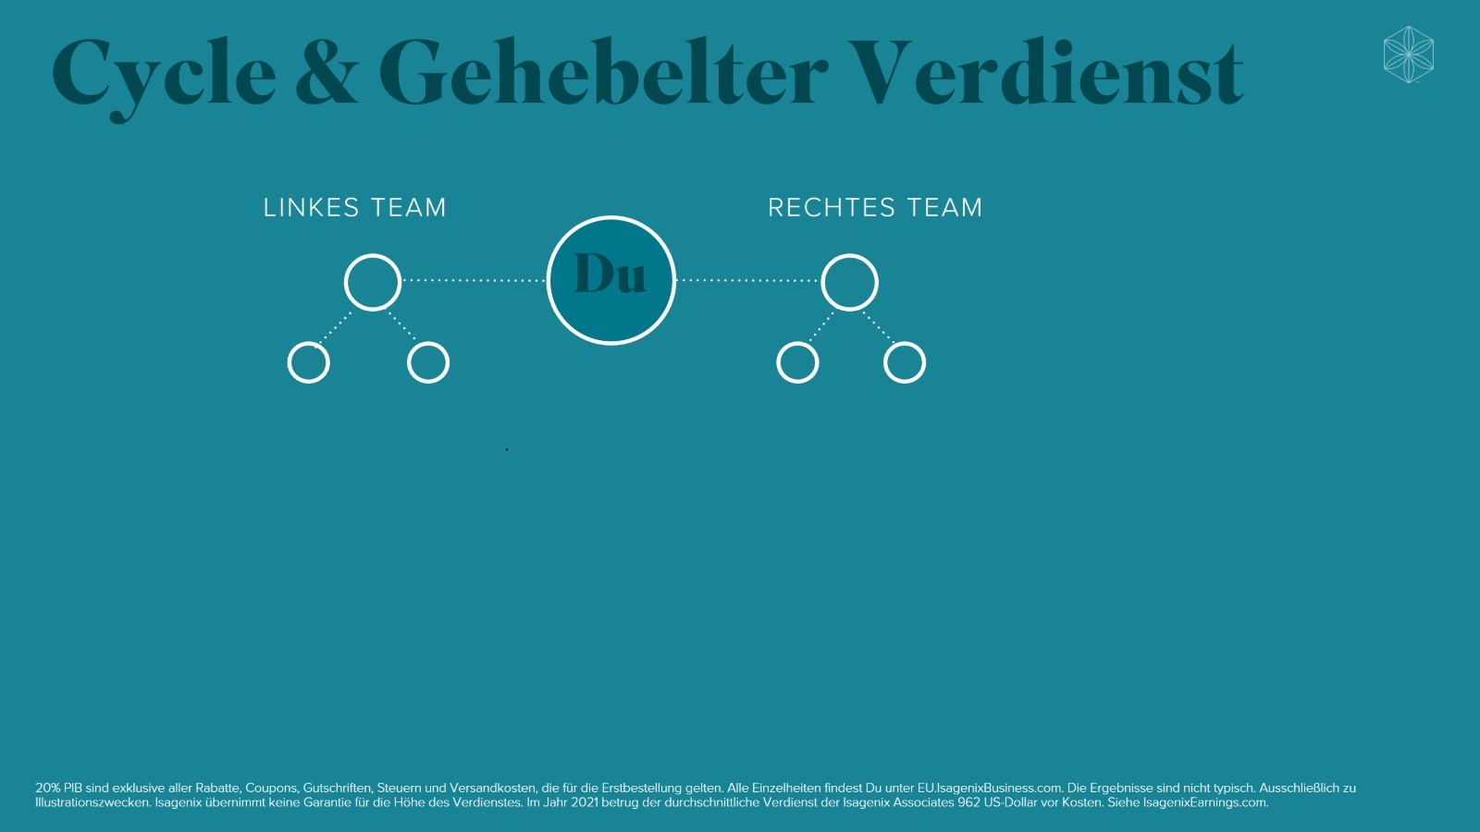
Cycle & Gehebelter Verdienst

Slide 63
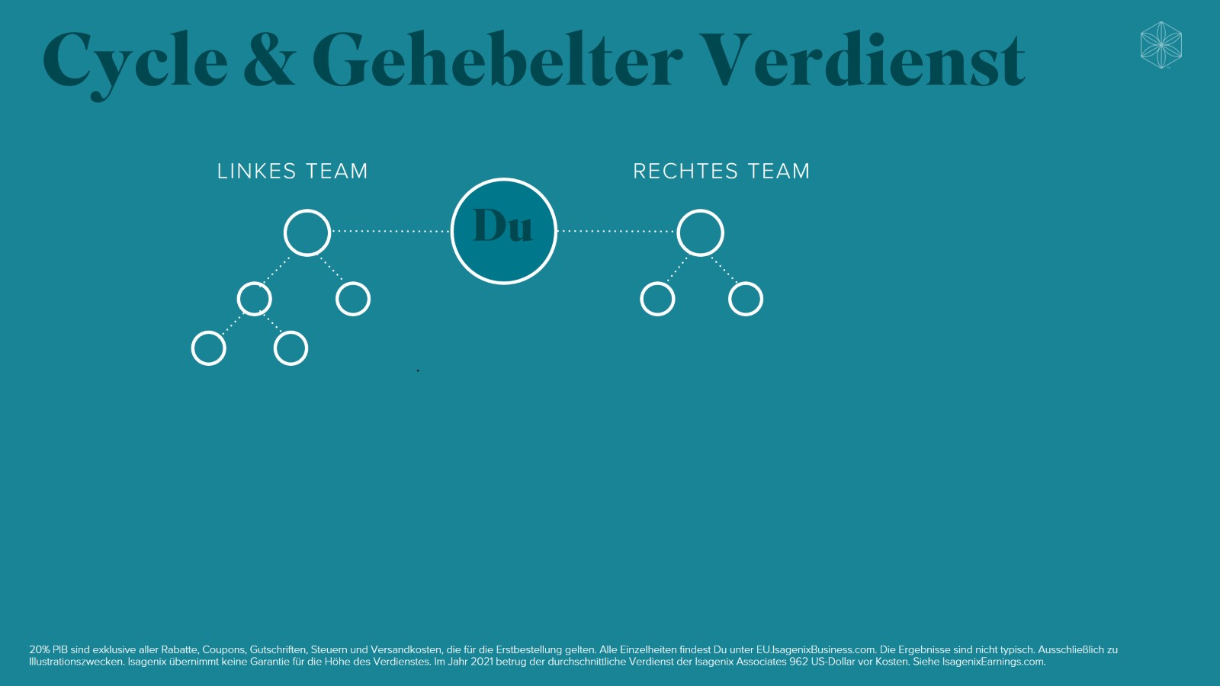
Cycle & Gehebelter Verdienst

Slide 64
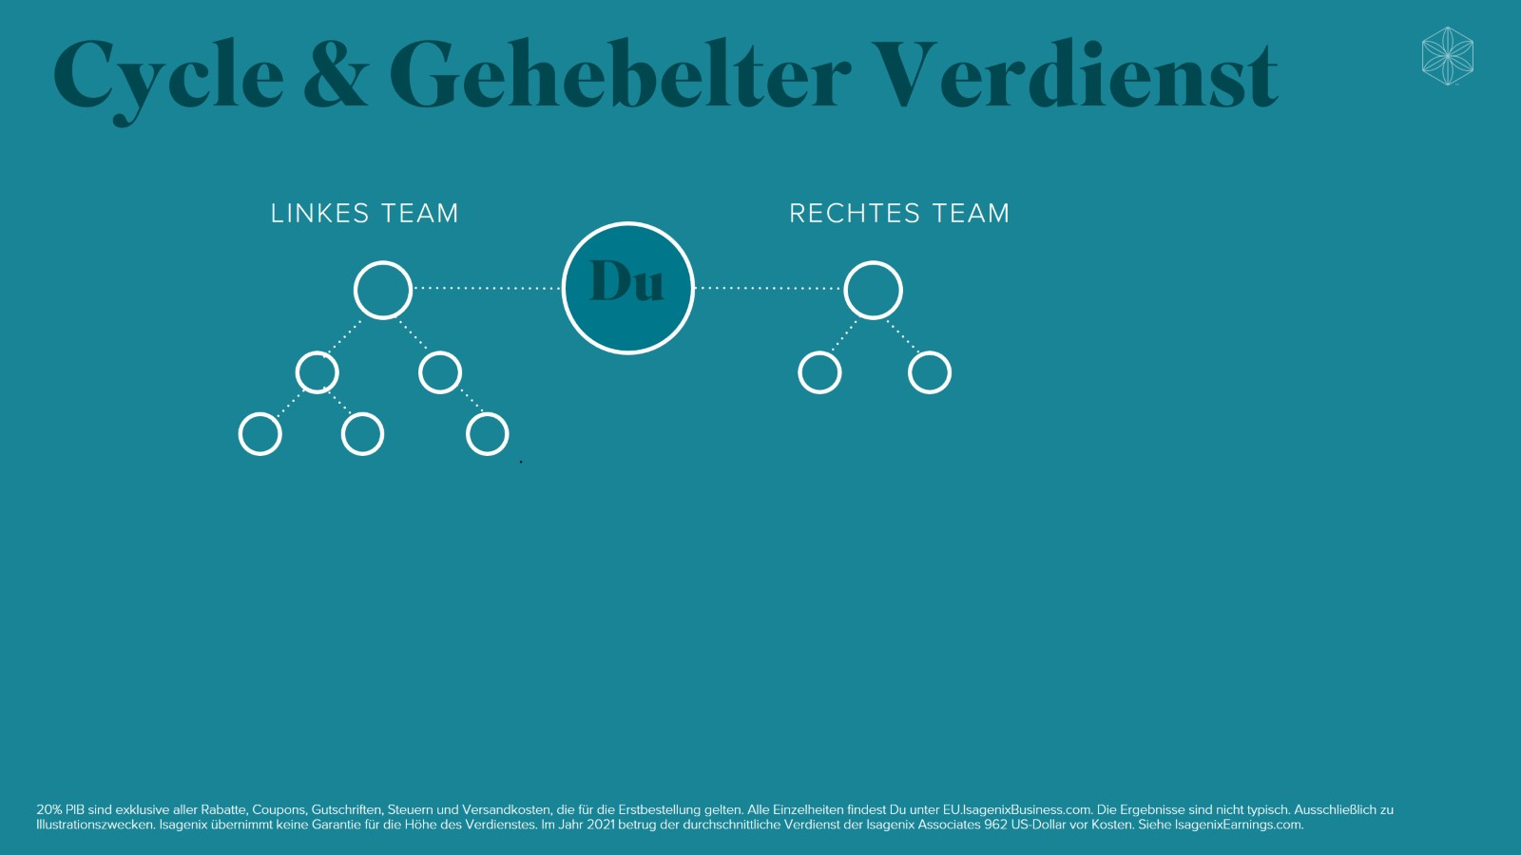
Cycle & Gehebelter Verdienst

Slide 65
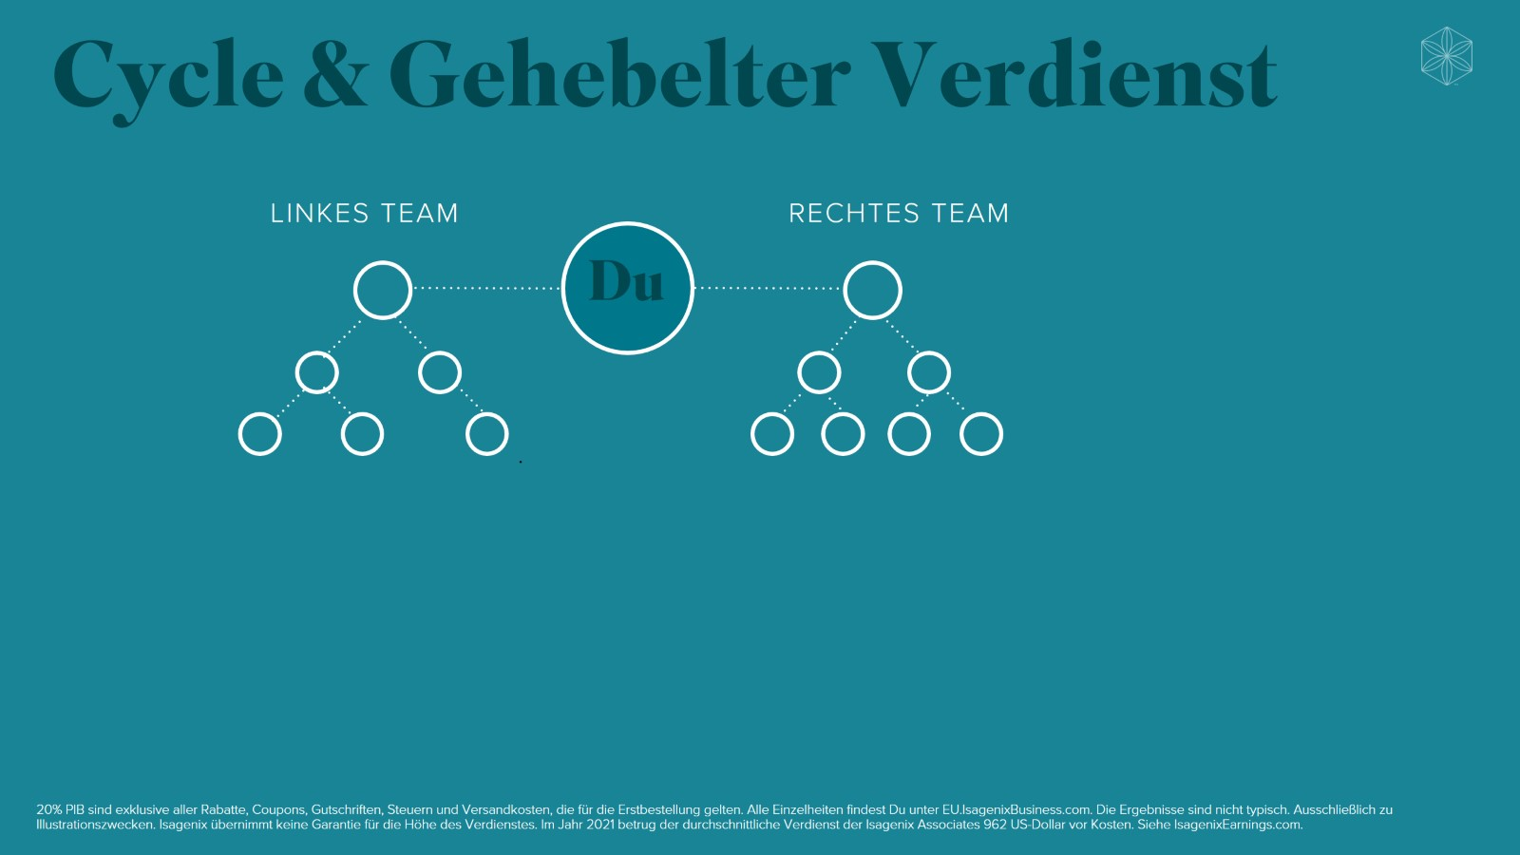
Cycle & Gehebelter Verdienst

Slide 66
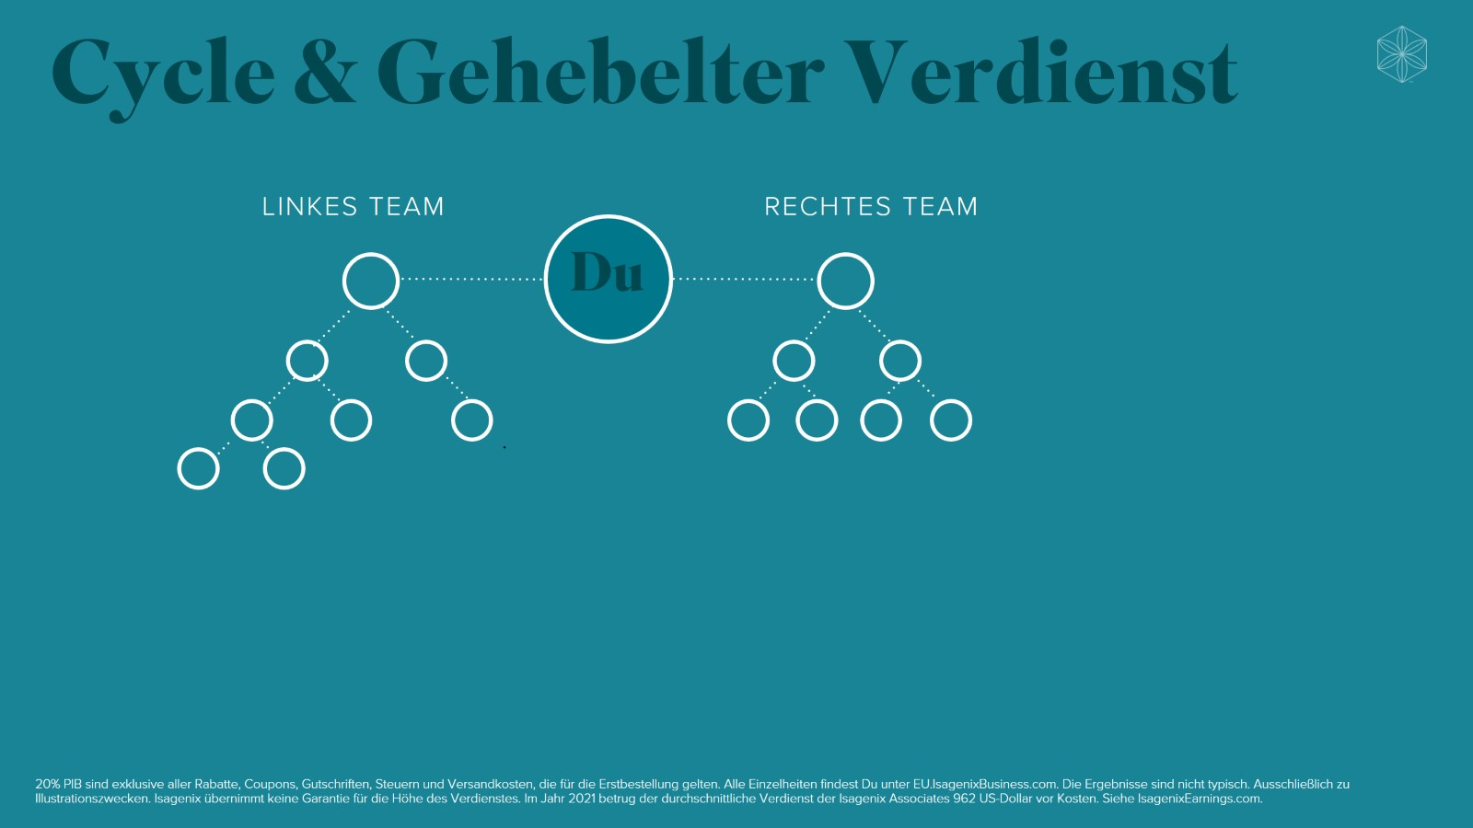
Cycle & Gehebelter Verdienst

Slide 67
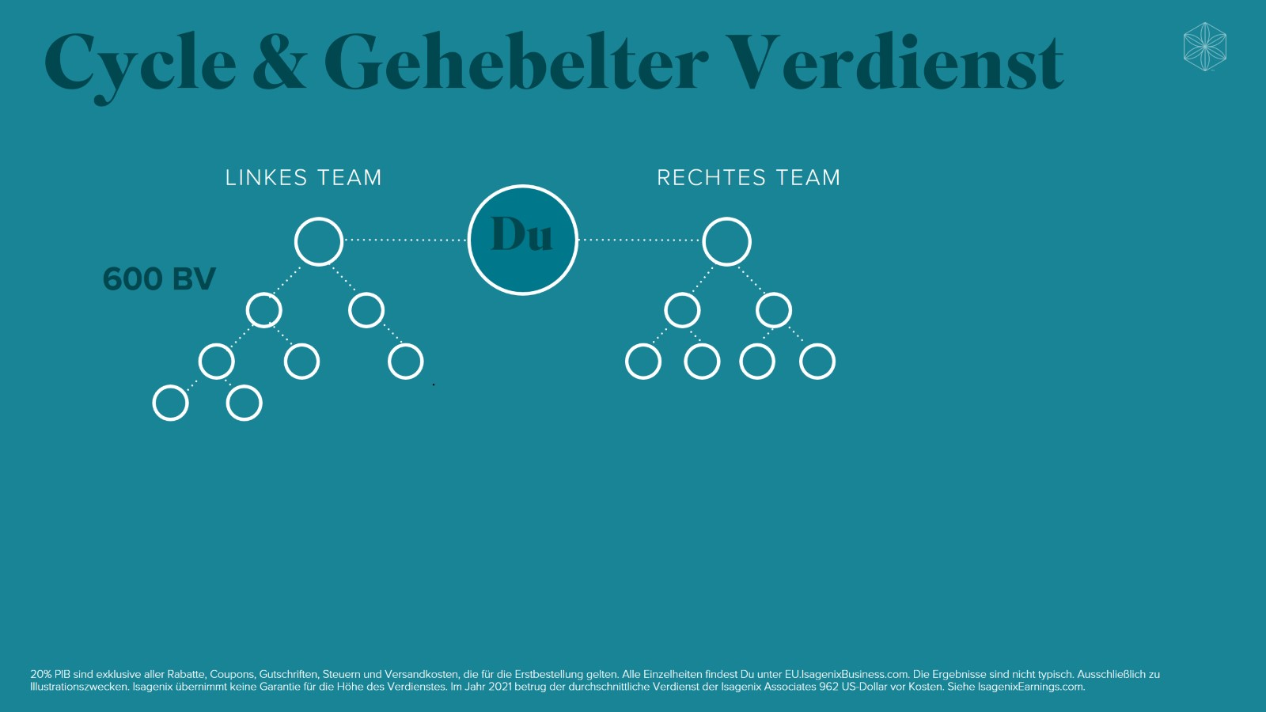
Cycle & Gehebelter Verdienst

Slide 68
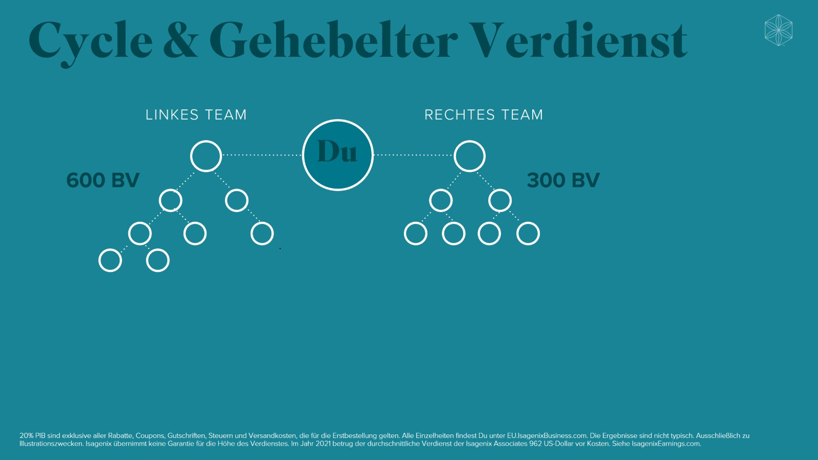
Cycle & Gehebelter Verdienst

Slide 69

Cycle & Gehebelter Verdienst

Slide 70

Cycle & Gehebelter Verdienst

Slide 71

Cycle & Gehebelter Verdienst

Slide 72


Slide 73


Slide 74


Slide 75


Slide 76


Slide 77


Slide 78


Slide 79


Slide 80


Slide 81

Wo siehst Du Dich selbst?

Slide 82

Re-Entry

Slide 83

Re-Entry

Slide 84

Re-Entry

Slide 85

Re-Entry

Slide 86

Re-Entry

Slide 87
Alles ist miteinander verbunden

Slide 88
Alles ist miteinander verbunden

Slide 89
Alles ist miteinander verbunden

Slide 90
Alles ist miteinander verbunden

Slide 91
Alles ist miteinander verbunden

Slide 92


Slide 93


Slide 94


Slide 95


Slide 96


Slide 97


Slide 98


Slide 99


Slide 100


Slide 101


Slide 102


Slide 103


Slide 104


Slide 105


Slide 106

Visueller Erfolgsplan

Slide 107

Visueller Erfolgsplan

Slide 108

Visueller Erfolgsplan

Slide 109

Visueller Erfolgsplan

Slide 110

Visueller Erfolgsplan

Slide 111

Visueller Erfolgsplan

Slide 112

Wie funktioniert Hebelwirkung?

Slide 113

Zeitlicher Hebeleffekt

Slide 114

Zeitlicher Hebeleffekt

Slide 115

Zeitlicher Hebeleffekt

Slide 116

Zeitlicher Hebeleffekt

Slide 117

Zeitlicher Hebeleffekt

Slide 118

Zeitlicher Hebeleffekt

Slide 119

Zeitlicher Hebeleffekt

Slide 120

Zeitlicher Hebeleffekt

Slide 121

Der Weg zum Efolg

Slide 122

Der Weg zum Efolg

